Slide 1
«Побудова та аналіз алгоритмів»
Конспект лекцій
Національний технічний університет України
"Київський політехнічний інститут імені Ігоря Сікорського"
 | Селін Юрій Миколайович Київ - 2022

Slide 2


Slide 3
Штучний інтелект
Штучний інтелект (artificial intelligence) — розділ комп'ютерної лінгвістики та інформатики, що опікується формалізацією проблем та завдань, які подібні до дій, що виконує людина.
Штучний інтелект — здатність інженерної системи (engineered system) обробляти, застосовувати та вдосконалювати здобуті знання та вміння.

Slide 4
Штучний інтелект
Штучний інтелект — технічна (в усіх сучасних випадках спроб практичної реалізації — комп'ютерна) система, що має певні ознаки інтелекту, тобто здатна:
розпізнавати та розуміти;
знаходити спосіб досягнення результату та приймати рішення;
вчитися.

Slide 5
Штучний інтелект
Штучний інтелект має багато застосування в сучасному суспільстві. Більш конкретно, штучний інтелект використовуються для медичної діагностики, електронної комерції, дистанційного керування роботами та дистанційного зондування Землі. Штучний інтелект використовується для розробки та розвитку численних галузей, включаючи фінансування, охорону здоров'я, освіту, транспорт та інші.

Slide 6
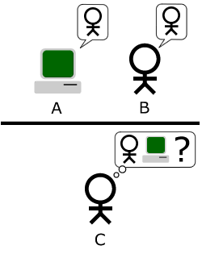
Тест Тюрінга
Тест Тюрінга — тест, створений 1950 року для визначення здатності машини проявляти інтелектуально обумовлену поведінку, що тотожна до поведінки людини і яку неможливо відрізнити від поведінки людини. Ідею запропонував Алан Тюрінг у статті «Обчислювальні машини та розум», опублікованій 1950 року.
Стандартна інтерпретація тесту Тюрінга

Slide 7
Гіпотеза Ньюелла — Саймона
Гіпотеза Ньюелла — Саймона або Гіпотеза про фізичну символьну систему.
Фізична символьна система має необхідні і достатні засоби для проведення базових інтелектуальних дій, в широкому розумінні.

Slide 8
Гіпотеза Ньюелла — Саймона
Іншими словами, без символьних обчислень неможливо виконати осмислені дії, а можливості виконувати символьні обчислення цілком достатньо для того, щоб бути спроможним виконувати осмислені дії. Таким чином, якщо ми вважаємо, що тварина, або людина, або машина діють осмислено, це означає, що вони якимось чином виконують символьні обчислення (ваша кішка до певної міри — обчислювальна машина). І навпаки, оскільки комп'ютер спроможний до подібних обчислень, то на його основі може бути створений штучний інтелект.

Slide 9
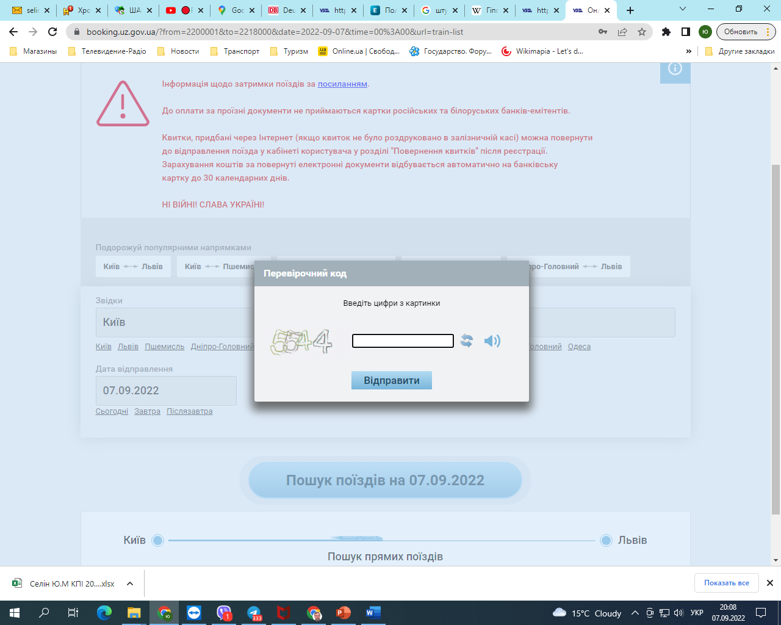
Система «безпеки» Укрзалізниці

Slide 10
Система «безпеки» Укрзалізниці
Кожен малюнок має «пару», відповідне числову послідовність, яка порівнюється зі значеннями, що їх вводить користувач.

Slide 11

Система «безпеки» Розетка

Slide 12
Система «безпеки» Розетка
Система безпеки перевіряє чи є позначка у відповідному місті (віконце «Я не робот»).

Slide 13
Система «безпеки» Приват24

Slide 14
Система «безпеки» Приват24
Система «безпеки» дозволяє вхід за
1. QR кодом або
2. Дзвінка на зареєстрований номер телефону і виконання певних інструкцій

Slide 15
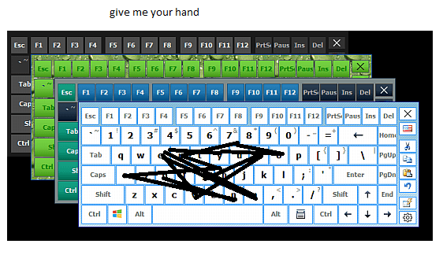
Ще одна система безпеки

Slide 16
Ще одна система безпеки
1. Cистема безпеки формує вектор персональних ознак.
V = (v1, v2, v3, …)
2. Порівнює два вектори. Наявний вектор V з пам’яті і вектор R, що його отримано в процесі аутентифікації.

Slide 17
Визначення 1.1. Під формальним описом завдання ми розуміємо такий її опис, коли задача описується у вигляді функції, вхід якої надходять формальні параметри, що задають її вхідні дані.
Визначення 1.2. Під розмірністю задачі, яку в подальшому будемо позначати через l, розуміють ту кількість інформації, яка достатня для формального опису задачі.

Slide 18
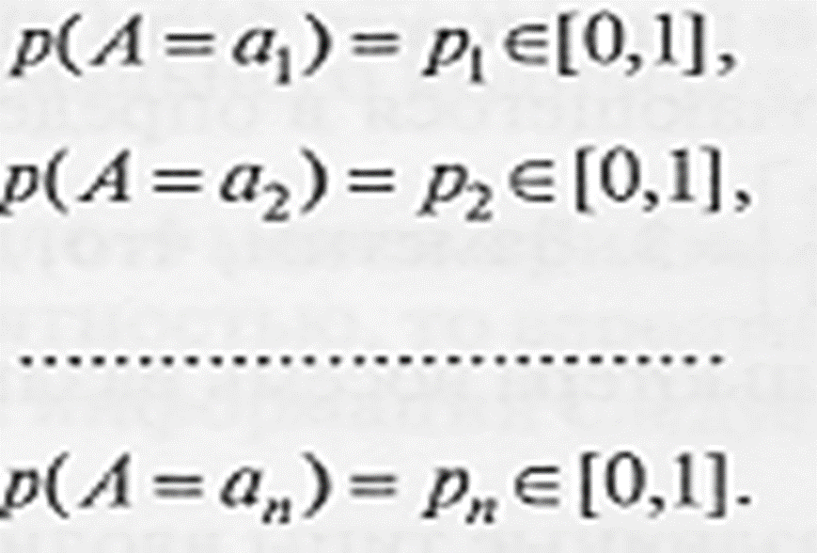
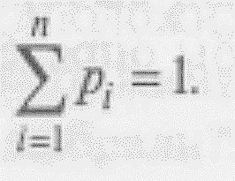
Що таке інформація і в чому вона вимірюється?
Нехай є деяка випадкова подія А, яке може набувати значень з кінцевої множини {а1, а2,..., аn} - aлфавіту випадкової величини А (можна вважати, що ai - можливий результат деякого експерименту).

Slide 19





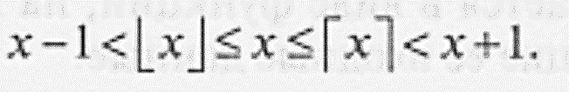
Визначення 1.3. Кількість інформації, якої достатньо для знання того, що подія А сталося (досить для руйнування невизначеності про об'єкт), визначається за формулою,
де р (А) - ймовірність, з якою подія А відбудеться.
Якщо в якості підстави логарифма b взяти число 2, то одиницею виміру інформації буде біт. Оскільки кількість бітів, в яких вимірюється інформація, є цілим числом, то
Нагадаємо, що - найменше ціле, більше числах, - найбільше
ціле, менше числах:
.
Таким чином, об'єднуючи визначення 1.1, 1.2 і 1.3, можна сказати, що розмірність завдання - це мінімальна кількість біт, якого достатньо для опису
вхідних даних задачі.

Slide 20
повідомлення, що складається з п символів, має нести в п разів більше інформації, ніж повідомлення, що складається з одного символу. Єдиною функцією, яка задовольняє цій властивості, є логарифмічна.

Slide 21
Приклад 1.1.
Нехай є 8 куль з номерами від 1 до 8. Якого мінімальної кількості інформації досить для встановлення номера обраного випадковим чином кулі?
Рішення. Оскільки будь-яка куля може бути обраний з однаковою ймовірністю, то ймовірність події А, яка полягає у визначенні номера обраного кулі,

Slide 22
Приклад 1.1.
дійсно, трьох біт досить, щоб поставити в пам'яті комп'ютера вісім різних чисел (т. е. розпізнати число від 1 до 8).

Slide 23
Приклад 1.2.
1) Припустимо, що на вхід завдання надходить деяке натуральне число А, що можна задати з безлічі {1, ..., n}, причому будь-який вибір равновероятности. Якого мінімальної кількості біт досить, щоб визначити, яке число надійшло?

Slide 24
Приклад 1.2.
Рішення. Оскільки натуральне число А може приймати будь-яке значення із запропонованого безлічі з однаковою ймовірністю, то ймовірність введення деякого числа дорівнює 1 / п. Тоді з визначення інформації випливає, що

Slide 25
Приклад 1.2.
Наприклад, якщо п = 7, то
.
Дійсно, досить трьох біт, щоб можна було ідентифікувати будь-який з семи чисел.

Slide 26
Приклад 1.2.
2) Припустимо, що на вхід завдання надходить деяке ціле число А, що можна задати з безлічі {0,1, ..., n}, причому будь-який вибір є рівно можливих. Якого мінімальної кількості біт досить, щоб визначити, яке число надійшло?
Рішення. Оскільки ціле число А може приймати будь-яке значення із запропонованого безлічі з однаковою ймовірністю, то ймовірність надходження деякого числах дорівнює 1 / (n + 1). Тоді з визначення інформації випливає, що

Slide 27
Приклад 1.2.

Slide 28
Приклад 1.2.
3) Припустимо, що на вхід завдання надходить деяке ціле число Л, яке може бути вибрано з безлічі {-n, ..., - 1,0,1, ..., n}, причому будь-який вибір є рівно можливих. Якого мінімальної кількості біт досить, щоб виділити, яке число надійшло?
Рішення. Оскільки ціле число А може приймати будь-яке значення із запропонованого безлічі з однаковою ймовірністю, то ймовірність надходження числах дорівнює 1 / (2п +1). Тоді з визначення інформації випливає, що

Slide 29
Приклад 1.2.
4) Припустимо, що на вхід завдання надходить деяке раціональне число А (а / b). Якого мінімальної кількості біт досить, щоб визначити, яке число ми вибрали?

Slide 30
Приклад 1.2.
Рішення. Знайдемо безлічі можливих вхідних даних , де вхідним числом будемо вважати х / у. Оскільки раціональне число А може приймати будь-яке значення із запропонованого безлічі S з однаковою ймовірністю, то ймовірність надходження числа А дорівнює -.
Тоді з визначення інформації випливає, що

Slide 31
Приклад 1.2.
5) Припустимо, що на вхід завдання надходять два цілих числа х і у. Якого мінімальної кількості біт досить, щоб визначити, які числа надійшли?
Рішення. Так як число х може приймати будь-яке значення з множини {1,…, х} з однаковою ймовірністю, а число у може приймати будь-яке значення з множини {1, ..., у} з однаковою ймовірністю, то з визначення інформації випливає, що

Slide 32
Приклад 1.2.
6) Припустимо, що на вхід завдання надходить m цілих чисел {x1, ..., хm} з безлічі X = {1, ..., x}. Якого мінімальної кількості біт досить, щоб визначити, які числа надійшли?
Рішення. З визначення інформації випливає, що

Slide 33
Приклад 1.2.
7) Припустимо, що на вхід завдання надходить m раціональних чисел:
. Якої мінімальної кількості біт досить, щоб визначити, які числа надійшли?
Рішення. З визначення інформації випливає, що мінімальна кількість інформації для кодування кожного з вхідних чисел

Slide 34
Приклад 1.2.

Slide 36
Трудомісткість алгоритму
Припустимо, що розмірність машинного слова достатня для подання будь-якого числа, тоді розмірність завдання буде обмежена кількістю початкових даних в її формальному описі.
Визначення 1.4. Трудомісткість алгоритму - це функція від розмірності задачі, яка оцінює зверху час, необхідний для вирішення задачі.

Slide 37
Трудомісткість алгоритму
Якщо в якості моделі обчислень взяти лінійну програму і припустити, що алгоритм - це послідовність арифметичних операцій і всі арифметичні операції (адитивні: +, -, inc, dec; мультиплікативні: *, /) еквівалентні, т. Е. Витрачають на своє виконання одну одиницю часу (хоча насправді відомо, що мультиплікативні операції працюють довше), то трудомісткість алгоритму визначається як функція з кількістю операцій, що вимагаються для вирішення завдання, вираженим через її розмірність.

Slide 38
Трудомісткість алгоритму
У деяких задачах в якості основної міри складності беруть число виконуваних команд розгалуження (наприклад попарне сортування). Таку програму представляють у вигляді двійкового дерева. Кожен вузол такого дерева - один з кроків вирішення. Часова складність дерева рішень дорівнює висоті дерева як функції розмірності задачі, так як зазвичай ми хочемо виміряти найбільше число порівнянь, які доводиться робити, щоб знайти потрібний шлях від кореня до листа. Зауважимо, що загальна кількість вузлів в дереві може значно перевершувати його висоту. Наприклад, дерево рішень для сортування п чисел повинно містити n! листя, при цьому його висота може бути n • log 2 n

Slide 39
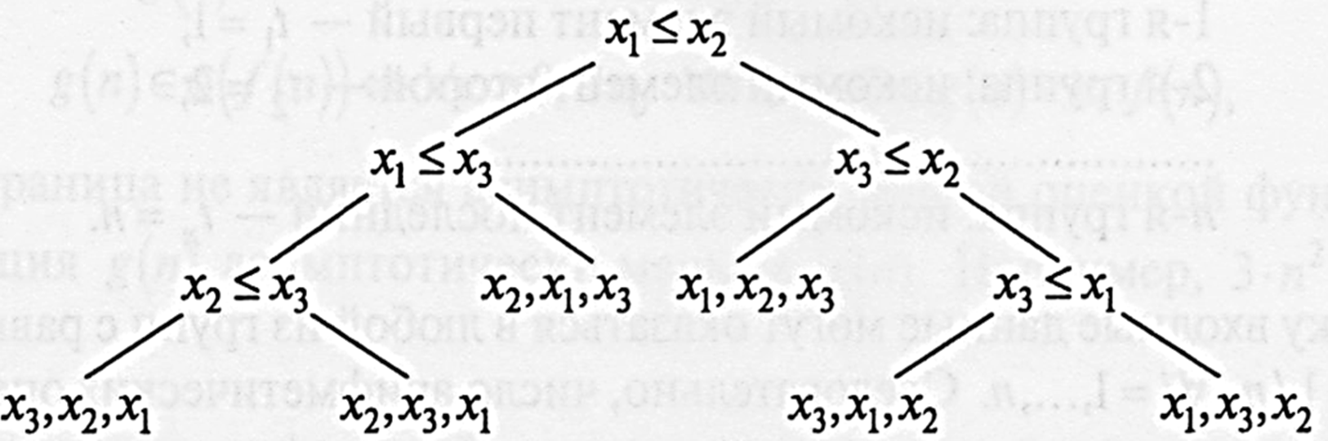
Трудомісткість алгоритму

Slide 40
Трудомісткість алгоритму
Отже, для визначення трудомісткості треба підрахувати число арифметичних операцій алгоритму. Однак класи вхідних даних істотно впливають на цю величину. Один і той же алгоритм на одних даних працює дуже швидко, а на інших - повільніше. Практично ми будемо шукати такі вхідні дані, які забезпечують найдовше виконання алгоритму. Крім того, ми будемо оцінювати середню ефективність алгоритму на всіх можливих наборах даних. розрізняють:
• число арифметичних операцій в найгіршому випадку;
• число арифметичних операцій в середньому.

Slide 41
Трудомісткість алгоритму
Число арифметичних операцій в найгіршому випадку: існує такий набір даних, на якому алгоритм працює найповільніше. Цей випадок важливий, оскільки дає уявлення про максимальний час роботи алгоритму. Аналіз найгіршого випадку дає верхні оцінки для часу роботи алгоритму.
алгоритмі пошуку деякого елемента х серед п елементів масиву найгірший випадок, коли шуканий елемент стоїть на останньому місці. Таким алгоритмом в найгіршому випадку знадобиться п порівнянь.
У випадку сортування – коли сортуємо вже відсортований «навпаки» масив.

Slide 42
Трудомісткість алгоритму
алгоритмі пошуку деякого елемента х серед п елементів масиву найгірший випадок, коли шуканий елемент стоїть на останньому місці. Таким алгоритмом в найгіршому випадку знадобиться п порівнянь.
У випадку сортування – коли сортуємо вже відсортований «навпаки» масив.

Slide 43
Трудомісткість алгоритму
Число арифметичних операцій в середньому на всіх можливих наборах вхідних даних визначається наступним чином:
1. Розбиваємо всі вхідні дані на групи таким чином, щоб час роботи алгоритму для будь-яких даних цієї групи було однаковим. Припустимо, що у нас m груп.
2. Позначимо через pi ймовірність того, що вхідні дані належать групі з номером i.
3. Позначимо через t i час роботи алгоритму на даних з групи i.

Slide 44
Трудомісткість алгоритму
Тоді кількість арифметичних операцій в середньому визначається за такою формулою:
Якщо дані можуть потрапити в будь-яку групу з однаковою ймовірністю, pi = 1/ m,
тоді

Slide 45
Трудомісткість алгоритму
число арифметичних операцій в середньому для пошуку елемента в масиві з n чисел:

Slide 46
Швидкість алгоритму
Більш важлива швидкість росту числа операцій при зростанні обсягу вхідних даних.
трудомісткість алгоритму - сума декількох функцій, то відкидають всі функції, крім зростаючих найшвидше. Відкидаючи ці функції, отримуємо функцію, яку називають порядком функції.
Алгоритми можна згрупувати за швидкістю зростання їх трудомісткості в три основні класи (три асимптотики).

Slide 47
Швидкість алгоритму
1. - це клас функцій, які ростуть не швидше, ніж функція f(n)(о велике f від n):
Функція f (n) дає асимптотичну верхню межу для функції g (n).
Цей клас нас буде особливо цікавити, тому що якщо є два алгоритму - алгоритм 1 трудомісткістю f1, алгоритм 2 трудомісткістю
f2 - і , то це говорить про те, що
алгоритм 2 вирішує задачу не швидше, ніж алгоритм 1 .

Slide 48
Швидкість алгоритму

Slide 49
Швидкість алгоритму
2. - це клас функцій, які ростуть принаймі, так само швидко, як і функція f(x) (“омега велике” від f від n):
Функція f (n) дає асимптотичну нижню межу для функції g [n). Оскільки нас цікавить трудомісткість алгоритмів, то клас наc буде
цікавити, тому що, наприклад, в клас входять всі функції, що ростуть швидше, ніж наприклад або .

Slide 50
Швидкість алгоритму

Slide 51
Швидкість алгоритму
3. - це клас функцій, які ростуть з тією ж швидкістю, що і функція f (x) («тетта велике» від f від n):
Кажуть, що функція f (n) є асимптотично точною оцінкою для функції g [n)

Slide 52
Швидкість алгоритму

Slide 53
Швидкість алгоритму
Кожен з розглянутих трьох класів - множина, тому правильніше писати / f(n) (g(n)) , але ми будемо також вживати еквівалентий запис: f(n) = (g(n))
.Для асимптотики (g(n)справедливі наступні правила:
1) Якщо : f(n) = (g(n) і g(n) = (h(n)), то : f(n) = (h(n)).
2) Якщо : f(n) = (k • g(n)), то : f(n) = (g(n).
3) Якщо : f1 (n) = (g1(n) і f2(n) = (g2(n))то виконується fl (n) + f2 (n) = (max (g1(n), g2(n))).
4 Якщо: f1 (n) = (g1(n) і : f2(n) = (g2(n)), ТО виконується виконується fl (n) • f2 (n = ((g1(n) • g2(n)))

Slide 54
рекурентні співвідношення
Визначення 1.7. Співвідношення, які пов'язують одні і ті ж функції, але з різними значеннями аргументів, називаються рекурентними співвідношеннями або рекурентними рівняннями.
Визначення 1.8. Рекурентне співвідношення будемо називати правильним, якщо значеннями аргументів у будь-який з функцій в правій частині співвідношення менше значення аргументів у будь-який з функцій в лівій частині співвідношення; якщо аргументів кілька, то досить зменшення одного з них.
Іншими словами, правильне рекурентне співвідношення описує функцію з використанням її самої, але тільки з меншими значеннями аргументів:

Slide 55
рекурентні співвідношення
Іншими словами, правильне рекурентне співвідношення описує функцію з використанням її самої, але тільки з меншими значеннями аргументів:
Визначення 1.9. Правильне рекурентне співвідношення називається повним, якщо воно визначено для всіх допустимих значень аргументів.

Slide 56
рекурентні співвідношення
Завдання пошуку максимального елемента в масиві. Позначимо через Т (n) кількість арифметичних операцій, які необхідно виконати, щоб знайти максимальний елемент з п елементів масиву. Тоді рекурентне співвідношення для кількості арифметичних операцій описаного алгоритму матиме вигляд
де С = 0 (1) - кількість арифметичних операцій, необхідне для порівняння поточного елемента з максимальним і, в разі необхідності, коригування поточного максимуму.

Slide 57
рекурентні співвідношення
Завдання пошуку максимального і мінімального елементомтів з n елементів масиву. Припустимо, що кількість елементів масиву є ступенем числа 2. Для вирішення завдання будемо використовувати наступний алгоритм:
• ділимо масив на дві частини, потім в кожній з частин знаходимо максимальний і мінімальний елементи (для цього до кожної з частин застосовуємо цей же алгоритм, тобто ділимо частина на дві частини і т. д., Розбиття припиняємо, коли в частині залишається 2 елементи);
• вибираємо найбільший елемент з двох максимальних і найменший елемент з двох мінімальних.
Позначимо через Т(n) кількість арифметичних операцій, які необхідно виконати, щоб знайти описаним алгоритмом максимальний і мінімальний елементи серед п елементів масиву. Тоді рекурентне співвідношення для кількості арифметичних операцій описаного алгоритму матиме вигляд

Slide 58
рекурентні співвідношення
• вибираємо найбільший елемент з двох максимальних і найменший елемент з двох мінімальних.
Позначимо через Т(n) кількість арифметичних операцій, які необхідно виконати, щоб знайти описаним алгоритмом максимальний і мінімальний елементи серед п елементів масиву. Тоді рекурентне співвідношення для кількості арифметичних операцій описаного алгоритму матиме вигляд

Slide 59
де С1 = 0 (1) - кількість арифметичних операцій, необхідне для вибору найбільшого елемента серед двох максимальних і найменшого елемента серед двох мінімальних; С2 = 0 (1) - вибір максимального і мінімального серед двох елементів масиву.

Slide 60
рекурентні співвідношення
У цих прикладах нами було виписано рекурентні співвідношення для кількості арифметичних операцій двох алгоритмів. Якщо ми вирішимо ці рекурентні співвідношення, то отримаємо функції Т (п), що визначають число арифметичних операцій алгоритмів. Виражаючи ці функції через розмірність завдання, ми отримаємо трудомісткості описаних алгоритмів.

Slide 61
Визначення 1.1. Під формальним описом завдання ми розуміємо такий її опис, коли задача описується у вигляді функції, вхід якої надходять формальні параметри, що задають її вхідні дані.
Визначення 1.2. Під розмірністю задачі, яку в подальшому будемо позначати через l, розуміють ту кількість інформації, яка достатня для формального опису задачі.

Slide 62
Прямий пошук
Припустимо, що є деяка невпорядкована послідовність елементів А {а1, а2, ..., аn}, в якій необхідно знайти заданий елементх. В алгоритмі послідовного пошуку переглядаємо елементи послідовності, починаючи з першого елемента, до тих пір, поки не буде знайдений необхідний елемент х або не будуть переглянуті всі елементи.

Slide 63
Прямий пошук
Рекурентне співвідношення для кількості арифметичних операцій описаного алгоритму матиме такий вигляд:

Slide 64
Двійковий (бінарний) пошук
Припустимо, що є деяка упорядкована послідовність елементів А {а1, а2, ..., аn}, в якій необхідно знайти заданий елемент х. Для цього випадку розглянемо алгоритм двійкового (бінарного) пошуку (дихотомію). Спочатку визначаємо межі області пошуку як L = 1, R = n

Slide 65
Двійковий (бінарний) пошук
Визначачиvj індекс центрального елементe області пошуку, це число
Порівнюємо ак - елементпослідовності - і число х. Якщо елементи збігаються, то пошук завершено.

Slide 66
Двійковий (бінарний) пошук
Якщо ак <х, то продовжуємо аналогічні дії, змінюючи ліву межу області пошуку на L = k +1. Якщо ак >х, то продовжуємо аналогічні дії, змінюючи праву межу області пошуку на R = k - 1. Алгоритм припиняє роботу, як тільки буде знайдений необхідний елемент або L= R (ця ситуація говорить про те, що елемента в послідовності немає). Кожна нова ітерація цього алгоритму призводить до зменшення решти послідовності пошуку в два рази.

Slide 67
Двійковий (бінарний) пошук
Рекурентне співвідношення для кількості арифметичних операцій алгоритму бінарного пошуку матиме такий вигляд:

Slide 68
Задача сортування
Формальне визначення:
Вхід. Послідовність із n чисел
Вихід. Перестановка (перевпорядкування)
вхідної послідовності, така що
Наприклад, якщо на вхід подається послідовність 6,7,4,9,2,3,0,1,5,8 , то вихід алгоритму сортування має бути таким 0,1,2,3,4,5,6,7,8,9 . Подібна вхідна послідовність 6,7,4,9,2,3,0,1,5,8 називається екземпляром задачі сортування. Числа, які необхідно відсортувати, називають ключами. Концептуально ми сортуємо послідовність, хоча вхідні дані ми отримуємо у вигляді масиву з n елементами.

Slide 69
Задача сортування
Якщо обсяг вхідних даних дозволяє обходитися виключно основною (оперативною) пам'яттю, то говорять про алгоритми внутрішнього сортування, в іншому випадку - про алгоритми зовнішнього сортування.
У всіх алгоритмах сортування на вхід надходить послідовність з n чисел, тому розмірність задачі сортування l = Θ (n).

Slide 70
Пряма вставка
Принцип сортування: масив розподіляється на відсортовану та невідсортовану частини. На першому кроці за відсортовану частину (послідовність) приймається перший елемент масиву. Кожний наступний елемент з невідсортованої частини вставляємо в заздалегідь відсортовану послідовність так, щоб ця послідовність залишалась відсортованою.
Основні етапи:
Знайти місце, куди потрібно вставити черговий елемент.
Зсунути елементи, що стоять справа у відсортованій частині, на одну позицію вправо.
На звільнене місце поставити елемент, який аналізують (вставляють).

Slide 71
Пряма вставка

Slide 72
Пряма вставка
Зауважимо, що оскільки готова послідовність вже впорядкована, то для пошуку місця включення поточного елемента можна використовувати метод дихотомії (пошук розподілом навпіл, або двійковий пошук), для якого кожен раз виключається з розгляду половина елементів. Якщо лінійний пошук в середньому вимагав n / 2 порівнянь на п елементах, то двійковий пошук - log2 n порівнянь (в найгіршому випадку).

Slide 73
Пряма вставка
Інваріант циклу: на початку кожної ітерації циклу елементи Array[0]… Array[j – 1] є елементами відсортованої частини, зазначимо, що елементи Array[0]... Array[j – 1] від самого початку знаходились в позиціях від 0 до j – 1 (але не були впорядкованими), однак зараз вони відсортовані, де j – індекс, який розділяє масив на відсортовану та невідсортовану частини.
Час роботи: O(n2).

Slide 74
Прямий вибір
Принцип сортування: масив також поділити на відсортовану та невідсортовану частини. На першому кроці весь масив вважати невідсортованим. У невідсортованій частині знайти мінімальний (або максимальний) елемент та поміняти місцями з першим елементом (з нульовим індексом) невідсортованої частини. Тепер цей елемент вважати першим елементом відсортованої частини. Таку саму процедуру повторити з новою не відсортованою частиною (n–1) разів. Після кожного разу межа, що розділяє відсортовану і не відсортовану частини, буде зсунута на одну позицію праворуч.

Slide 75
Прямий вибір

Slide 76
Прямий вибір
Пошук максимального елемента з п елементів і додавання його в уже готову впорядковану послідовність вимагає в гіршому випадку С • п операцій, після чого повторюємо описаний процес для решти п - 1 елементів. Слід зазначити, що кількість порівнянь ключів не залежить від початкового розташування елементів, а кількість пересилань мінімально, коли масив упорядкований, і максимально, коли елементи розташовані в зворотному порядку.

Slide 77
Прямий вибір
Інваріант зовнішнього циклу:
На початку кожної ітерації циклу підмасив Array[0]…Array[s – 1] містить s найменших елементів масиву у відсортованому порядку, де s – індекс, який розділяє масив на відсортовану та невідсортовану частини.
Інваріант внутрішнього циклу(пошук мінімального елементу):
На початку кожної ітерації циклу елемент Array[j] є найменшим елементом у підмасиві Array[s]…Array[j – 1].
Час роботи: O(n2).

Slide 78
Прямий обмін (бульбашкове)
Принцип сортування: зліва направо почергово іде порівняння двох сусідніх елементів. Якщо вони не впорядковані між собою, то їх міняють місцями. В базовому алгоритмі проходження масиву та чергове впорядкування повторюють n–1 разів.
Алгоритм сортування вибором має трудомісткість

Slide 79
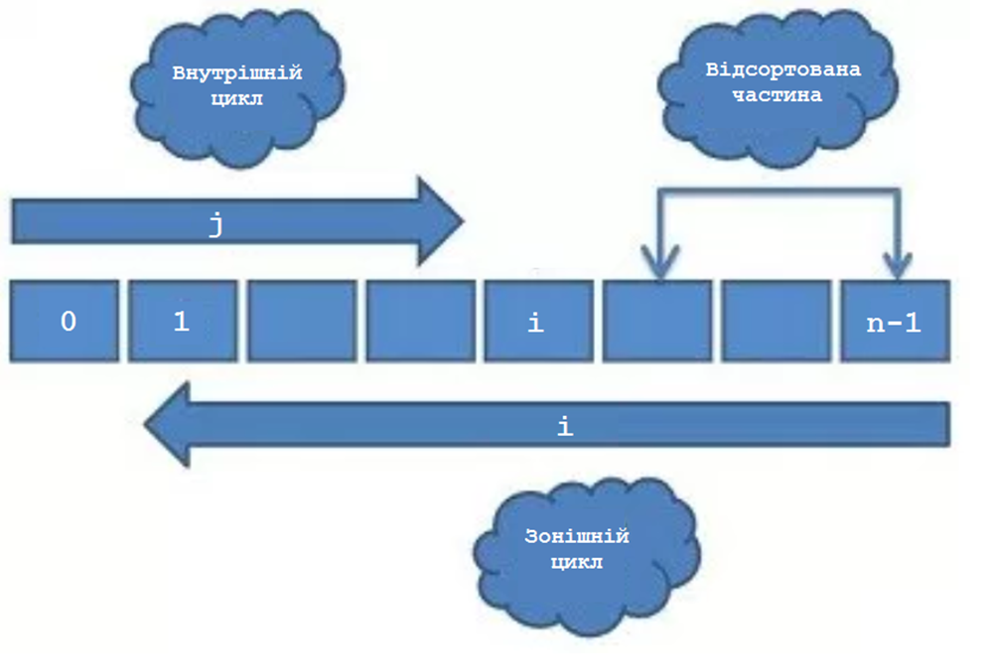
Прямий обмін (бульбашкове)

Slide 80
1. 2; -7; 0; 100; 13; -10; 3 ; 11
2. -10; 2; -7; 0; 100; 13; 3 ; 11
3. -10; -7; 2; 0; 100; 13; 3 ; 11
4. -10; -7; 0; 2; 100; 13; 3 ; 11
5. -10; -7; 0; 2; 3 ;100; 13; 11
6. -10; -7; 0; 2; 3 ; 11; 100; 13
7. -10; -7; 0; 2; 3 ; 11; 13; 100;

Slide 81
Прямий обмін (бульбашкове)
Інваріант зовнішнього циклу:
На початку кожної ітерації циклу підмасив Array[і + 1]…Array[n – 1] містить (n – i – 1) найбільших елементів масиву у відсортованому порядку, де і – індекс, який розділяє масив на відсортовану та невідсортовану частини.
Інваріант внутрішнього циклу:
На початку кожної ітерації циклу елемент Array[j] є найбільшим елементом у підмасиві Array[0]… Array[j].
Час роботи: O(n2).

Slide 82
Що таке інформація і в чому вона вимірюється?
Нехай є деяка випадкова подія А, яке може набувати значень з кінцевої множини {а1, а2,..., аn} - aлфавіту випадкової величини А (можна вважати, що ai - можливий результат деякого експерименту).

Slide 83
Визначення 1.3. Кількість інформації, якої достатньо для знання того, що подія А сталося (досить для руйнування невизначеності про об'єкт), визначається за формулою,
де р (А) - ймовірність, з якою подія А відбудеться.
Якщо в якості підстави логарифма b взяти число 2, то одиницею виміру інформації буде біт. Оскільки кількість бітів, в яких вимірюється інформація, є цілим числом, то
Нагадаємо, що - найменше ціле, більше числах, - найбільше
ціле, менше числах:
.
Таким чином, об'єднуючи визначення 1.1, 1.2 і 1.3, можна сказати, що розмірність завдання - це мінімальна кількість біт, якого достатньо для опису
вхідних даних задачі.

Slide 84
повідомлення, що складається з п символів, має нести в п разів більше інформації, ніж повідомлення, що складається з одного символу. Єдиною функцією, яка задовольняє цій властивості, є логарифмічна.

Slide 85
Приклад 1.1.
Нехай є 8 куль з номерами від 1 до 8. Якого мінімальної кількості інформації досить для встановлення номера обраного випадковим чином кулі?
Рішення. Оскільки будь-яка куля може бути обраний з однаковою ймовірністю, то ймовірність події А, яка полягає у визначенні номера обраного кулі,

Slide 86
Приклад 1.1.
дійсно, трьох біт досить, щоб поставити в пам'яті комп'ютера вісім різних чисел (т. е. розпізнати число від 1 до 8).

Slide 87
Приклад 1.2.
1) Припустимо, що на вхід завдання надходить деяке натуральне число А, що можна задати з безлічі {1, ..., n}, причому будь-який вибір равновероятности. Якого мінімальної кількості біт досить, щоб визначити, яке число надійшло?

Slide 88
Приклад 1.2.
Рішення. Оскільки натуральне число А може приймати будь-яке значення із запропонованого безлічі з однаковою ймовірністю, то ймовірність введення деякого числа дорівнює 1 / п. Тоді з визначення інформації випливає, що

Slide 89
Приклад 1.2.
Наприклад, якщо п = 7, то
.
Дійсно, досить трьох біт, щоб можна було ідентифікувати будь-який з семи чисел.

Slide 90
Приклад 1.2.
2) Припустимо, що на вхід завдання надходить деяке ціле число А, що можна задати з безлічі {0,1, ..., n}, причому будь-який вибір є рівно можливих. Якого мінімальної кількості біт досить, щоб визначити, яке число надійшло?
Рішення. Оскільки ціле число А може приймати будь-яке значення із запропонованого безлічі з однаковою ймовірністю, то ймовірність надходження деякого числах дорівнює 1 / (n + 1). Тоді з визначення інформації випливає, що

Slide 91
Приклад 1.2.

Slide 92
Приклад 1.2.
3) Припустимо, що на вхід завдання надходить деяке ціле число Л, яке може бути вибрано з безлічі {-n, ..., - 1,0,1, ..., n}, причому будь-який вибір є рівно можливих. Якого мінімальної кількості біт досить, щоб виділити, яке число надійшло?
Рішення. Оскільки ціле число А може приймати будь-яке значення із запропонованого безлічі з однаковою ймовірністю, то ймовірність надходження числах дорівнює 1 / (2п +1). Тоді з визначення інформації випливає, що

Slide 93
Приклад 1.2.
4) Припустимо, що на вхід завдання надходить деяке раціональне число А (а / b). Якого мінімальної кількості біт досить, щоб визначити, яке число ми вибрали?

Slide 94
Приклад 1.2.
Рішення. Знайдемо безлічі можливих вхідних даних , де вхідним числом будемо вважати х / у. Оскільки раціональне число А може приймати будь-яке значення із запропонованого безлічі S з однаковою ймовірністю, то ймовірність надходження числа А дорівнює -.
Тоді з визначення інформації випливає, що

Slide 95
Приклад 1.2.
5) Припустимо, що на вхід завдання надходять два цілих числа х і у. Якого мінімальної кількості біт досить, щоб визначити, які числа надійшли?
Рішення. Так як число х може приймати будь-яке значення з множини {1,…, х} з однаковою ймовірністю, а число у може приймати будь-яке значення з множини {1, ..., у} з однаковою ймовірністю, то з визначення інформації випливає, що

Slide 96
Приклад 1.2.
6) Припустимо, що на вхід завдання надходить m цілих чисел {x1, ..., хm} з безлічі X = {1, ..., x}. Якого мінімальної кількості біт досить, щоб визначити, які числа надійшли?
Рішення. З визначення інформації випливає, що

Slide 97
Приклад 1.2.
7) Припустимо, що на вхід завдання надходить m раціональних чисел:
. Якої мінімальної кількості біт досить, щоб визначити, які числа надійшли?
Рішення. З визначення інформації випливає, що мінімальна кількість інформації для кодування кожного з вхідних чисел

Slide 98
Приклад 1.2.

Slide 100
Трудомісткість алгоритму
Припустимо, що розмірність машинного слова достатня для подання будь-якого числа, тоді розмірність завдання буде обмежена кількістю початкових даних в її формальному описі.
Визначення 1.4. Трудомісткість алгоритму - це функція від розмірності задачі, яка оцінює зверху час, необхідний для вирішення задачі.

Slide 101
Трудомісткість алгоритму
Якщо в якості моделі обчислень взяти лінійну програму і припустити, що алгоритм - це послідовність арифметичних операцій і всі арифметичні операції (адитивні: +, -, inc, dec; мультиплікативні: *, /) еквівалентні, т. Е. Витрачають на своє виконання одну одиницю часу (хоча насправді відомо, що мультиплікативні операції працюють довше), то трудомісткість алгоритму визначається як функція з кількістю операцій, що вимагаються для вирішення завдання, вираженим через її розмірність.

Slide 102
Трудомісткість алгоритму
У деяких задачах в якості основної міри складності беруть число виконуваних команд розгалуження (наприклад попарне сортування). Таку програму представляють у вигляді двійкового дерева. Кожен вузол такого дерева - один з кроків вирішення. Часова складність дерева рішень дорівнює висоті дерева як функції розмірності задачі, так як зазвичай ми хочемо виміряти найбільше число порівнянь, які доводиться робити, щоб знайти потрібний шлях від кореня до листа. Зауважимо, що загальна кількість вузлів в дереві може значно перевершувати його висоту. Наприклад, дерево рішень для сортування п чисел повинно містити n! листя, при цьому його висота може бути n • log 2 n

Slide 103
Трудомісткість алгоритму

Slide 104
Трудомісткість алгоритму
Отже, для визначення трудомісткості треба підрахувати число арифметичних операцій алгоритму. Однак класи вхідних даних істотно впливають на цю величину. Один і той же алгоритм на одних даних працює дуже швидко, а на інших - повільніше. Практично ми будемо шукати такі вхідні дані, які забезпечують найдовше виконання алгоритму. Крім того, ми будемо оцінювати середню ефективність алгоритму на всіх можливих наборах даних. розрізняють:
• число арифметичних операцій в найгіршому випадку;
• число арифметичних операцій в середньому.

Slide 105
Трудомісткість алгоритму
Число арифметичних операцій в найгіршому випадку: існує такий набір даних, на якому алгоритм працює найповільніше. Цей випадок важливий, оскільки дає уявлення про максимальний час роботи алгоритму. Аналіз найгіршого випадку дає верхні оцінки для часу роботи алгоритму.
алгоритмі пошуку деякого елемента х серед п елементів масиву найгірший випадок, коли шуканий елемент стоїть на останньому місці. Таким алгоритмом в найгіршому випадку знадобиться п порівнянь.
У випадку сортування – коли сортуємо вже відсортований «навпаки» масив.

Slide 106
Трудомісткість алгоритму
алгоритмі пошуку деякого елемента х серед п елементів масиву найгірший випадок, коли шуканий елемент стоїть на останньому місці. Таким алгоритмом в найгіршому випадку знадобиться п порівнянь.
У випадку сортування – коли сортуємо вже відсортований «навпаки» масив.

Slide 107
Трудомісткість алгоритму
Число арифметичних операцій в середньому на всіх можливих наборах вхідних даних визначається наступним чином:
1. Розбиваємо всі вхідні дані на групи таким чином, щоб час роботи алгоритму для будь-яких даних цієї групи було однаковим. Припустимо, що у нас m груп.
2. Позначимо через pi ймовірність того, що вхідні дані належать групі з номером i.
3. Позначимо через t i час роботи алгоритму на даних з групи i.

Slide 108
Трудомісткість алгоритму
Тоді кількість арифметичних операцій в середньому визначається за такою формулою:
Якщо дані можуть потрапити в будь-яку групу з однаковою ймовірністю, pi = 1/ m,
тоді

Slide 109
Трудомісткість алгоритму
число арифметичних операцій в середньому для пошуку елемента в масиві з n чисел:

Slide 110
Швидкість алгоритму
Більш важлива швидкість росту числа операцій при зростанні обсягу вхідних даних.
трудомісткість алгоритму - сума декількох функцій, то відкидають всі функції, крім зростаючих найшвидше. Відкидаючи ці функції, отримуємо функцію, яку називають порядком функції.
Алгоритми можна згрупувати за швидкістю зростання їх трудомісткості в три основні класи (три асимптотики).

Slide 111
Швидкість алгоритму
1. - це клас функцій, які ростуть не швидше, ніж функція f(n)(о велике f від n):
Функція f (n) дає асимптотичну верхню межу для функції g (n).
Цей клас нас буде особливо цікавити, тому що якщо є два алгоритму - алгоритм 1 трудомісткістю f1, алгоритм 2 трудомісткістю
f2 - і , то це говорить про те, що
алгоритм 2 вирішує задачу не швидше, ніж алгоритм 1 .

Slide 112
Швидкість алгоритму

Slide 113
Швидкість алгоритму
2. - це клас функцій, які ростуть принаймі, так само швидко, як і функція f(x) (“омега велике” від f від n):
Функція f (n) дає асимптотичну нижню межу для функції g [n). Оскільки нас цікавить трудомісткість алгоритмів, то клас наc буде
цікавити, тому що, наприклад, в клас входять всі функції, що ростуть швидше, ніж наприклад або .

Slide 114
Швидкість алгоритму

Slide 115
Швидкість алгоритму
3. - це клас функцій, які ростуть з тією ж швидкістю, що і функція f (x) («тетта велике» від f від n):
Кажуть, що функція f (n) є асимптотично точною оцінкою для функції g [n)

Slide 116
Швидкість алгоритму

Slide 117
Швидкість алгоритму
Кожен з розглянутих трьох класів - множина, тому правильніше писати / f(n) (g(n)) , але ми будемо також вживати еквівалентий запис: f(n) = (g(n))
.Для асимптотики (g(n)справедливі наступні правила:
1) Якщо : f(n) = (g(n) і g(n) = (h(n)), то : f(n) = (h(n)).
2) Якщо : f(n) = (k • g(n)), то : f(n) = (g(n).
3) Якщо : f1 (n) = (g1(n) і f2(n) = (g2(n))то виконується fl (n) + f2 (n) = (max (g1(n), g2(n))).
4 Якщо: f1 (n) = (g1(n) і : f2(n) = (g2(n)), ТО виконується виконується fl (n) • f2 (n = ((g1(n) • g2(n)))

Slide 118
рекурентні співвідношення
Визначення 1.7. Співвідношення, які пов'язують одні і ті ж функції, але з різними значеннями аргументів, називаються рекурентними співвідношеннями або рекурентними рівняннями.
Визначення 1.8. Рекурентне співвідношення будемо називати правильним, якщо значеннями аргументів у будь-який з функцій в правій частині співвідношення менше значення аргументів у будь-який з функцій в лівій частині співвідношення; якщо аргументів кілька, то досить зменшення одного з них.
Іншими словами, правильне рекурентне співвідношення описує функцію з використанням її самої, але тільки з меншими значеннями аргументів:

Slide 119
рекурентні співвідношення
Іншими словами, правильне рекурентне співвідношення описує функцію з використанням її самої, але тільки з меншими значеннями аргументів:
Визначення 1.9. Правильне рекурентне співвідношення називається повним, якщо воно визначено для всіх допустимих значень аргументів.

Slide 120
рекурентні співвідношення
Завдання пошуку максимального елемента в масиві. Позначимо через Т (n) кількість арифметичних операцій, які необхідно виконати, щоб знайти максимальний елемент з п елементів масиву. Тоді рекурентне співвідношення для кількості арифметичних операцій описаного алгоритму матиме вигляд
де С = 0 (1) - кількість арифметичних операцій, необхідне для порівняння поточного елемента з максимальним і, в разі необхідності, коригування поточного максимуму.

Slide 121
рекурентні співвідношення
Завдання пошуку максимального і мінімального елементомтів з n елементів масиву. Припустимо, що кількість елементів масиву є ступенем числа 2. Для вирішення завдання будемо використовувати наступний алгоритм:
• ділимо масив на дві частини, потім в кожній з частин знаходимо максимальний і мінімальний елементи (для цього до кожної з частин застосовуємо цей же алгоритм, тобто ділимо частина на дві частини і т. д., Розбиття припиняємо, коли в частині залишається 2 елементи);
• вибираємо найбільший елемент з двох максимальних і найменший елемент з двох мінімальних.
Позначимо через Т(n) кількість арифметичних операцій, які необхідно виконати, щоб знайти описаним алгоритмом максимальний і мінімальний елементи серед п елементів масиву. Тоді рекурентне співвідношення для кількості арифметичних операцій описаного алгоритму матиме вигляд

Slide 122
рекурентні співвідношення
• вибираємо найбільший елемент з двох максимальних і найменший елемент з двох мінімальних.
Позначимо через Т(n) кількість арифметичних операцій, які необхідно виконати, щоб знайти описаним алгоритмом максимальний і мінімальний елементи серед п елементів масиву. Тоді рекурентне співвідношення для кількості арифметичних операцій описаного алгоритму матиме вигляд

Slide 123
де С1 = 0 (1) - кількість арифметичних операцій, необхідне для вибору найбільшого елемента серед двох максимальних і найменшого елемента серед двох мінімальних; С2 = 0 (1) - вибір максимального і мінімального серед двох елементів масиву.

Slide 124
рекурентні співвідношення
У цих прикладах нами було виписано рекурентні співвідношення для кількості арифметичних операцій двох алгоритмів. Якщо ми вирішимо ці рекурентні співвідношення, то отримаємо функції Т (п), що визначають число арифметичних операцій алгоритмів. Виражаючи ці функції через розмірність завдання, ми отримаємо трудомісткості описаних алгоритмів.

Slide 125
Рекурентні співвідношення
Визначення 1.7. Співвідношення, які пов'язують одні і ті ж функції, але з різними значеннями аргументів, називаються рекурентними співвідношеннями або рекурентними рівняннями.
Визначення 1.8. Рекурентне співвідношення будемо називати правильним, якщо значення аргументів у будь-який з функцій в правій частині співвідношення менше значення аргументів у будь-який з функцій в лівій частині співвідношення; якщо аргументів кілька, то досить зменшення одного з них.

Slide 126

Іншими словами, правильне рекурентне співвідношення описує функцію з використанням її самої, але тільки з меншими значеннями аргументів:
Т(n) = Т(n -1) + Т(n - 2) — правильне рекурентне співвідношення;
Т(n) = Т(n -1) + Т(n +1) — неправильне рекурентне співвідношення.

Slide 127
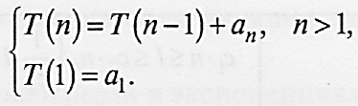
Визначення 1.9. Правильне рекурентне співвідношення називається повним, якщо воно визначено для всіх допустимих значень аргументів.
Приклад 1.6. Наведемо приклад повного рекурентного рівняння:
Надалі будемо припускати, що область визначення функції Т (n) - це множина невід'ємних цілих чисел N = {О, 1, ...} і сама функція Т (n) приймає тільки невід'ємні цілочисельні значення. Це припущення викликано тим, що функція Т (n) буде нами використовуватися для опису часу роботи алгоритму.

Slide 128
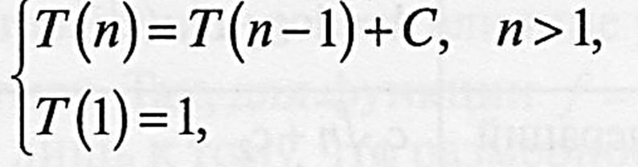
Приклад 1.7. Розглянемо задачу пошуку максимального елемента в масиві (припускаємо, що перший елемент максимальний; послідовно переглядаємо всі елементи масиву, порівнюємо їх з поточним максимальним елементом і, в разі необхідності, коригуємо поточний максимум). Позначимо через Т (n) кількість арифметичних операцій, які необхідно виконати, щоб знайти максимальний елемент з n елементів масиву. Тоді рекурентне співвідношення для кількості арифметичних операцій описаного алгоритму матиме вигляд
де С = 0 (1) - кількість арифметичних операцій, що необхідне для порівняння поточного елемента з максимальним і, в разі необхідності, коригування поточного максимуму.

Slide 129
Приклад 1.8. Розглянемо задачу пошуку максимального і мінімального елементів з n елементів масиву. Припустимо, що кількість елементів масиву є ступенем числа 2. Для вирішення завдання будемо використовувати наступний алгоритм:
• ділимо масив на дві частини, потім в кожній з частин знаходимо максимальний і мінімальний елементи (для цього до кожної з частин застосовуємо цей же алгоритм, т. Е. Ділимо частина на дві частини і т. Д., Розбиття припиняємо, коли в частині залишається 2 елементи);
• вибираємо найбільший елемент з двох максимальних і найменший елемент з двох мінімальних.

Slide 130
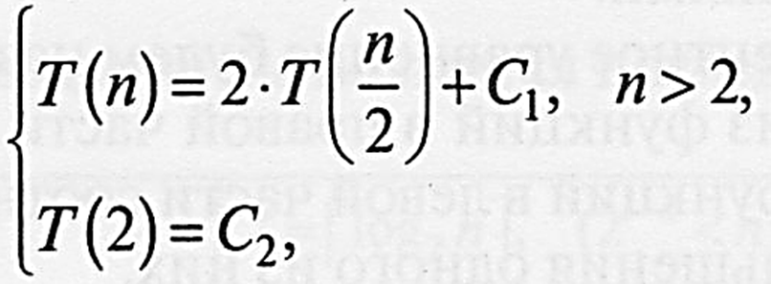
Позначимо через Т (n) кількість арифметичних операцій, які необхідно виконати, щоб знайти описаним алгоритмом максимальний і мінімальний елементи серед п елементів масиву. Тоді рекурентне співвідношення для кількості арифметичних операцій описаного алгоритму матиме вигляд
де С₁ = 0 (1) - кількість арифметичних операцій, що необхідне для вибору найбільшого елемента серед двох максимальних і найменшого елемента серед двох мінімальних; С₂ = 0 (1) - вибір максимального і мінімального серед двох елементів масиву.

Slide 131
У прикладах 1.7 і 1.8 нами були виписані рекурентні співвідношення для кількості арифметичних операцій двох алгоритмів. Якщо ми вирішимо ці рекурентні співвідношення, то отримаємо функції Т (n), що визначають число арифметичних операцій алгоритмів. Виражаючи ці функції через розмірність завдання, ми отримаємо трудомісткості описаних алгоритмів.
Розглянемо основні методи вирішення рекурентних співвідношень.
1. Оцінка рішення рекурентного рівняння. Метод підстановок.
2. Метод ітерацій.
3. Метод рекурсивних дерев.

Slide 132
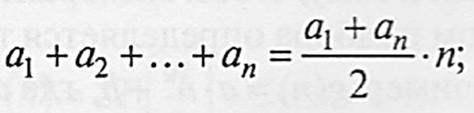
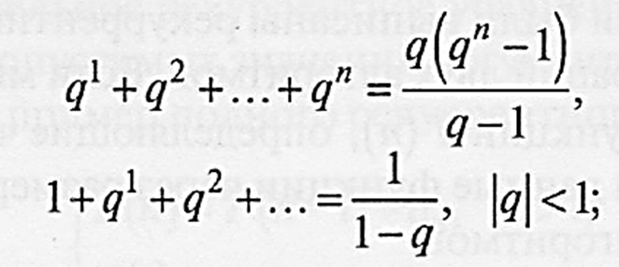
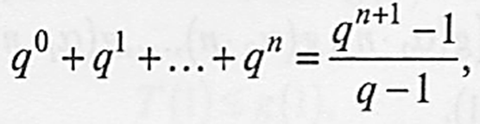
Для вирішення рекурентних рівнянь нам будуть потрібні деякі математичні навички. Нагадаємо, що:
• сума арифметичної прогресії (послідовність чисел а₁, а₂, ..., а_{n}, в якій кожне наступне число відрізняється від попереднього на одне і те ж число d;
a_{i} = a_{i}-1 + d, i = 2,...,n):
сума геометричної прогресії (послідовність чисел а1, а2, ..., аn, в якій кожне наступне число виходить з попереднього множенням на одне і те ж число q: ai = q*ai-1 ,q ≠ 1, i = 2, ... , n):

Slide 133
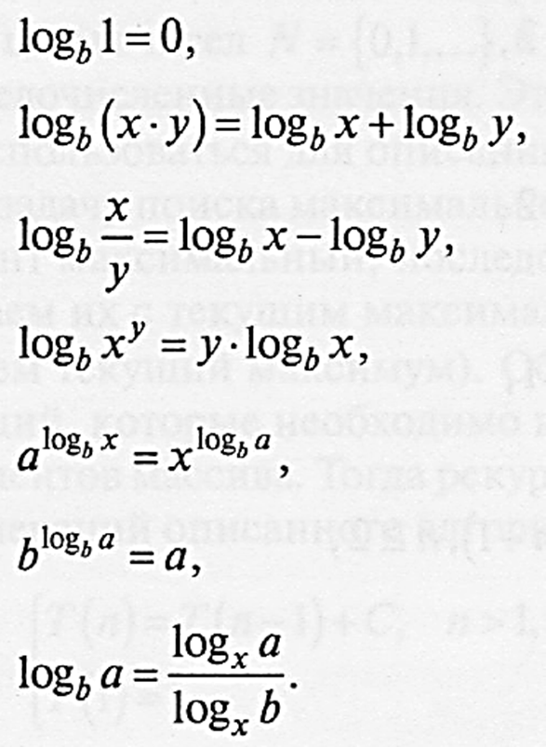
логарифмом числа а по підставі b (log_{b} а) називається така ступінь, в яку потрібно звести b, щоб отримати а:

Slide 134
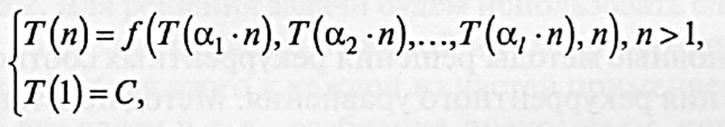

метод підстановок
Розглянемо наступне правильне рекурентне співвідношення:
Ф. 1
де f - деяка неспадаюча функція по кожній із змінних. Так як рекурентне співвідношення правильне, то 0 <a_{i} <1 для будь-яких значень i = 1, ..., l.
Визначимо мажорірующую функцію
Ф. 2

Slide 135
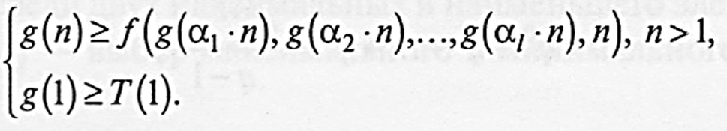
Метод підстановок полягає в підборі мажоранту (верхньої межі) для функції Т (n). При цьому треба прагнути до того, щоб мажоранту мала найменший можливий порядок. Спочатку методом підбору визначається тільки її загальний вигляд (робиться здогадка про вид рішення), наприклад g {n) = a * n2 + b, де а і b - деякі поки ще не визначені параметри, а потім робиться спроба визначити значення параметрів (в нашому прикладі це a і b), які не повинні залежати від n.
ТЕОРЕМА 1.1. Функція g (n) є мажоранту для функції Т (n), якщо існують її параметри, що не залежать від n, так що
Ф. 3

Slide 136
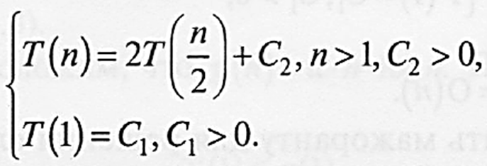
Таким чином, метод підстановок полягає в тому, що методом підбору знаходиться така функція g (n) (як правило, на початковому етапі в якості мажоріруючої функції беруть деякий поліном, сподіваючись на те, що алгоритм поліноміальний), при підстановці якої в вихідне рекурентне співвідношення (ф.1) замість Т (n) виходить правильна нерівність (Ф.3). Знайдена функція є мажорантою для вирішення вихідного рекуррентного рівняння. Зауважимо, що мажоріруючая функція повинна бути найменшого можливого порядку.
Приклад 1.9. Побудувати мажоранту для вирішення наступного рекурентного рівняння:

Slide 137
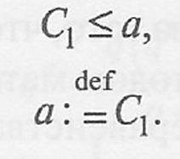
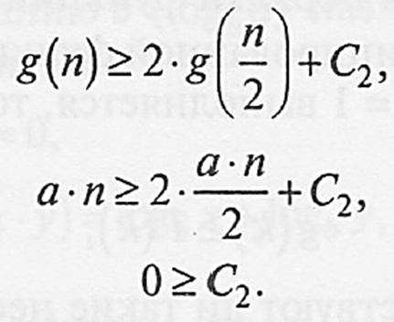
Рішення. Спроба 1. Припустимо, що g (n) = n * n. Перевіримо вірність нерівності (Ф.2) для n = 1:
За теоремою 1.1, якщо існує коефіцієнт а функції g {n) = а * n, що не залежить від n, то ми знайдемо його з наступної нерівності
Приходимо до протиріччя, так як за умовою коефіцієнт С₂> 0.

Slide 138
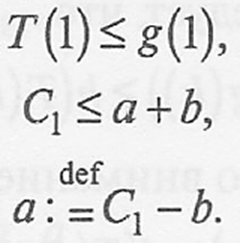
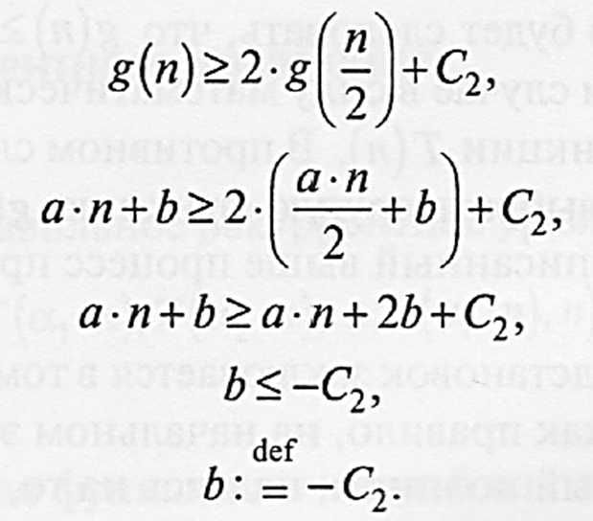
Спроба 2. Припустимо, що g (n) = а * n + b. Перевіримо вірність нерівності (Ф.2) для n = 1:
За теоремою 1.1, якщо існують коефіцієнти а і b функції g {n) = а * n + b, що не залежать від n, то ми знайдемо їх з наступної нерівності

Slide 139
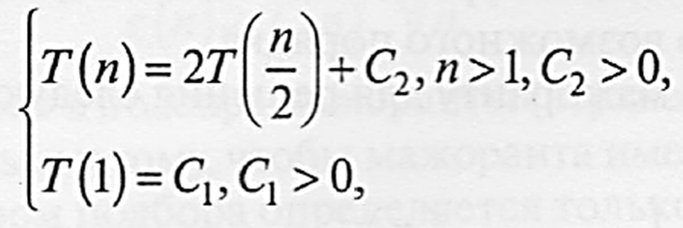
Таким чином, оскільки b = - C₂, маємо a = С₁ - b = C₁ + C₂ і функція g (n) = а * n + b = (С₁ + С₂) * n - С₂ є мажоранту для вирішення рекуррентного рівняння
тобто
Т(n) <= (С₁ +С2) * n - С₂ =0(n).

Slide 140
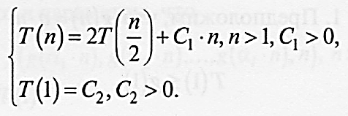
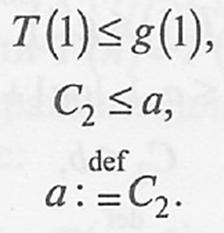
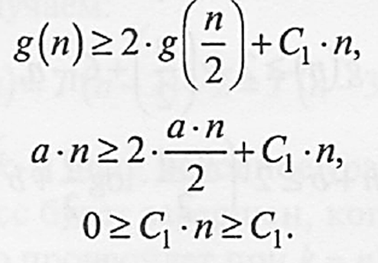
Приклад 1.10. Побудувати мажоранту для вирішення наступного рекуррентногоо рівняння:
Рішення. Спроба 1. Припустимо, що g (n) = a * n. Перевіримо вірність нерівності (Ф.2) для n = 1:
За теоремою 1.1, якщо існує коефіцієнт а функції g {n) = а * n, що не залежить від n, то ми знайдемо його з наступної нерівності
Приходимо до протиріччя, так як за умовою коефіцієнт С₁> 0.

Slide 141
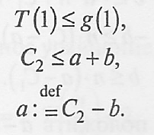
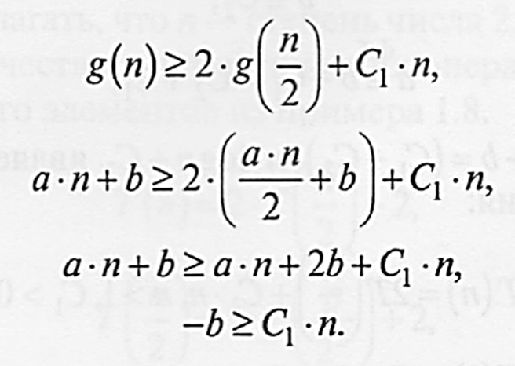
Спроба 2. Припустимо, що g (n) = a * n + b. Перевіримо вірність нерівності (Ф.2) для n = 1:
За теоремою 1.1, якщо існують коефіцієнти а і b функції g {n) = а * n + b, що не залежать від n, то ми знайдемо їх з наступної нерівності:
З останньої нерівності випливає, що b завжди залежить від n. Отже, не існують коефіцієнти а і b функції g (n) = а * n + b, що не залежать від n, що задовольняють нерівності (Ф.3).

Slide 142
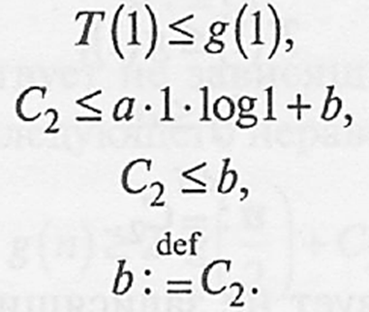
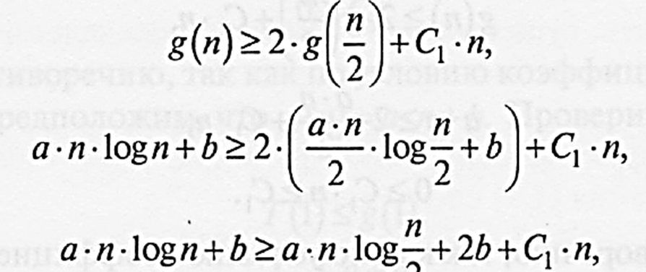
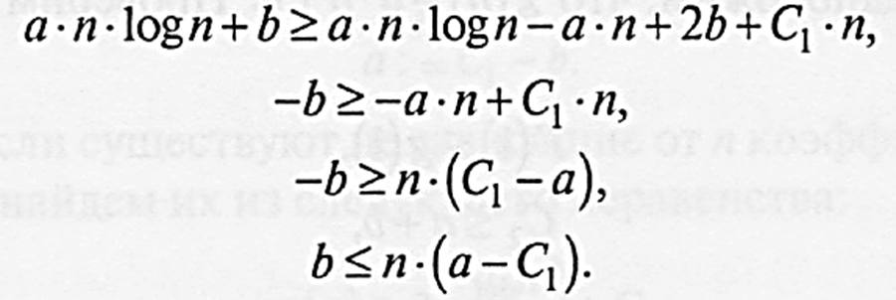
Спроба 4. Припустимо, що g (n) = a * n * log n + b. Перевіримо вірність нерівності (Ф.2) для n = 1:
За теоремою 1.1, якщо існують коефіцієнти а і b функції g(n) =a * n * log n + b, що не залежать від n, то ми знайдемо їх з наступної нерівності:

Slide 143
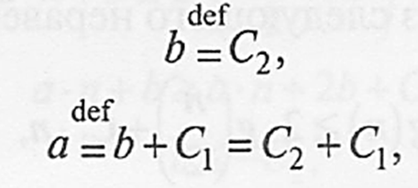
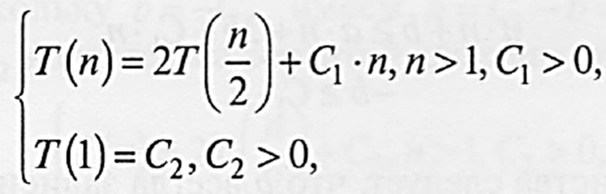
Якщо в останньому нерівності вважати a - C₁> = b, то для будь-якого n> 1 нерівність
b <= n * (а - С₁) буде вірно. Таким чином, маємо
і функція g (n) = a * n * log n + b = (C₁ + С₂) * n * log n + С₂ є мажорантою для вирішення рекуррентного рівняння:
тобто T(n) <= (C₁+C₂) * n * log n + C₂ =0(n * log n).

Slide 144
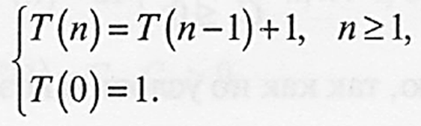
метод ітерацій
Даний метод полягає в тому, що рекурентне співвідношення розписується через безліч інших і потім відбувається підсумовування отриманого виразу.
Приклад 1.11. Вирішити рекурентне співвідношення, використовуючи метод ітерацій:
Неважко помітити, що дане рівняння задає кількість арифметичних операцій алгоритму обчислення факторіала: n! = 1 * 2 *... * n.

Slide 145
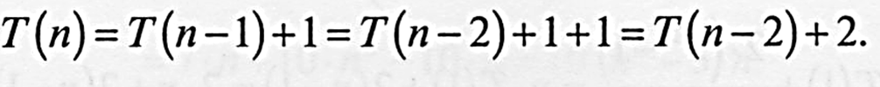


Рішення. У правій частині рівності Т(n) = Т(n -1) +1 ми повинні виключити вираз T (n-1). Для цього в рівнянні Т(n) = Т(n-1) + 1 замінимо кожне входження n на n - 1. Отримаємо еквівалентний вираз для Т(n -1): Т(n -1) = Т(n - 2) +1, яке підставимо в початкове рівняння
Тепер необхідно виключити значення Т (n - 2). Вступаємо аналогічним чином:
Т (n-2) = Т (n-3) + 1 і отримуємо:
На k-му кроці вихідне рівняння буде мати такий вигляд:
Т (n) = Т (n - k) + k. Процес буде завершено, коли в правій частині прийдемо до початкового умові T (0) = 1 (це станеться при k = n).
Таким чином, точним рішенням рекурентного співвідношення є функція
Т (n) = 1 + n.

Slide 146
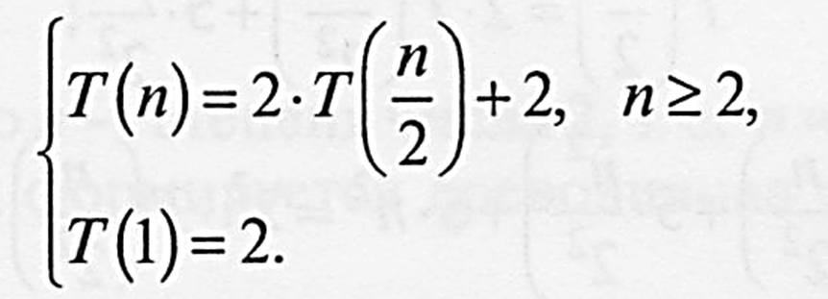
Приклад 1.12. Вирішити рекурентне співвідношення, використовуючи метод ітерацій:
Рішення. Будемо припускати, що n- ступінь числа 2. Цілком ймовірно, що дане рівняння задає кількість арифметичних операцій алгоритму пошуку максимального і мінімального елементів з прикладу 1.8.

Slide 147
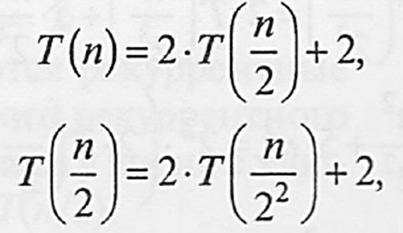
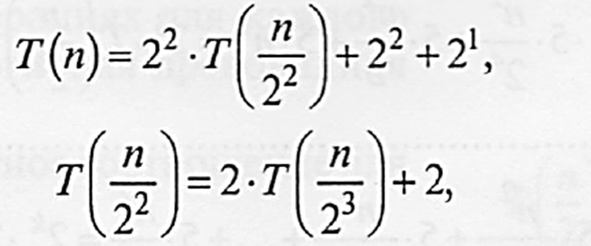
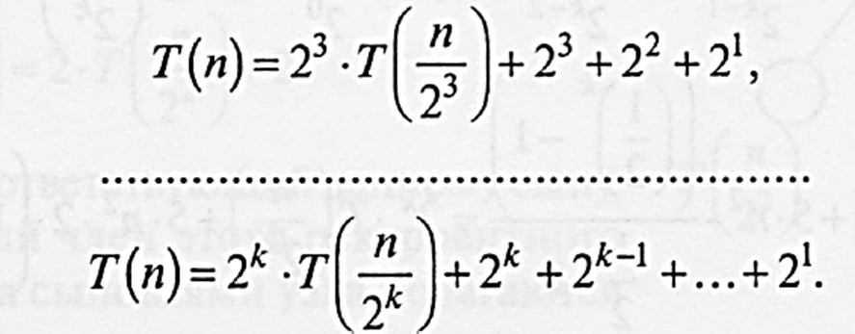

Slide 148
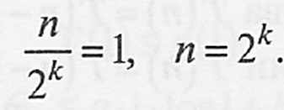
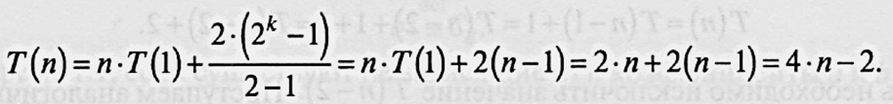
Процес буде завершено, коли прийдемо до початковій умові: T (1). Це станеться при
Тоді остання сума, з урахуванням формули геометричній прогресії зі знаменником q = 2, буде мати наступний вигляд:
Таким чином, точним рішенням рекурентного співвідношення є функція
Т (п) = 4 * n - 2.

Slide 149
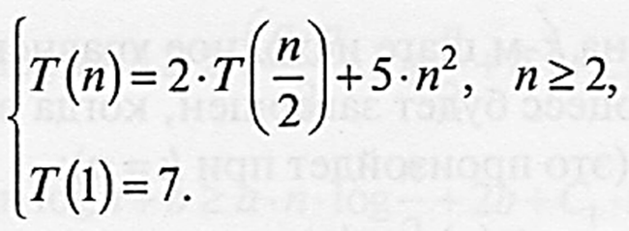
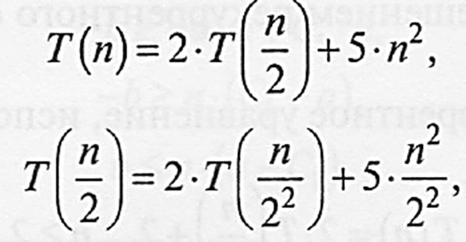
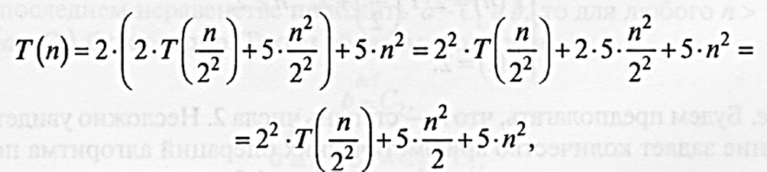
Приклад 1.13. Вирішити рекурентне співвідношення, використовуючи метод ітерацій:
Рішення. Будемо припускати, що n - ступінь числа 2.

Slide 150
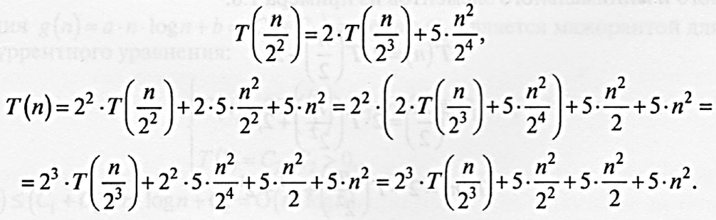
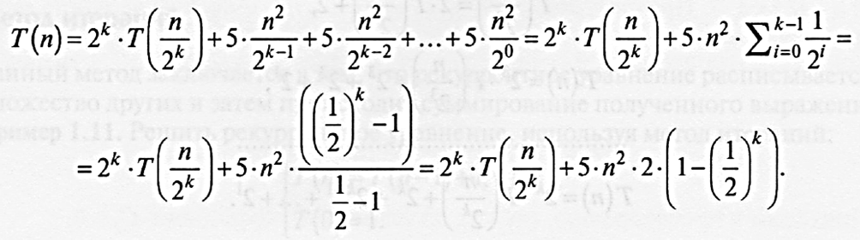
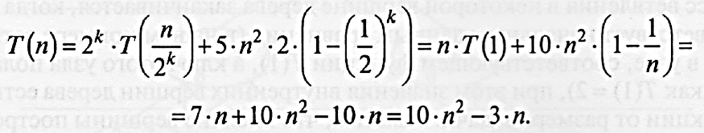
Остання сума була перетворена з урахуванням формули геометричній прогресії зі знаменником q = 1/2. Алгоритм закінчить свою роботу, коли ми прийдемо до початковій умові: T (1). Це станеться при n / 2^{k} = 1, n = ^{2k.} Таким чином, отримуємо точне рішення рекурентного рівняння:

Slide 153
Рекурентні співвідношення
Визначення 1.7. Співвідношення, які пов'язують одні і ті ж функції, але з різними значеннями аргументів, називаються рекурентними співвідношеннями або рекурентними рівняннями.
Визначення 1.8. Рекурентне співвідношення будемо називати правильним, якщо значення аргументів у будь-який з функцій в правій частині співвідношення менше значення аргументів у будь-який з функцій в лівій частині співвідношення; якщо аргументів кілька, то досить зменшення одного з них.

Slide 154
Іншими словами, правильне рекурентне співвідношення описує функцію з використанням її самої, але тільки з меншими значеннями аргументів:
Т(n) = Т(n -1) + Т(n - 2) — правильне рекурентне співвідношення;
Т(n) = Т(n -1) + Т(n +1) — неправильне рекурентне співвідношення.
1. Оцінка рішення рекурентного рівняння. Метод підстановок.
2. Метод ітерацій.
3. Метод рекурсивних дерев.

Slide 155
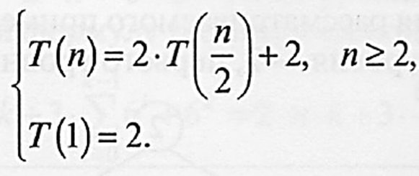
Метод рекурсивних дерев
Даний метод є особливим способом записи явних (НЕ рекурентних) функцій, щo одержуються на кроках методу ітерацій. Метод рекурсивних дерев полягає в тому, що за рекурентним рівнянням ітераційно будується деревоподібна структура, в її вузлах здійснюється підсумовування значень ключів спеціальним чином.
Проілюструємо метод рекурсивних дерев для вирішення наступного рекурентного рівняння:
Будемо припускати, що n - ступінь числа 2, т. е. n = 2^{k}.

Slide 156
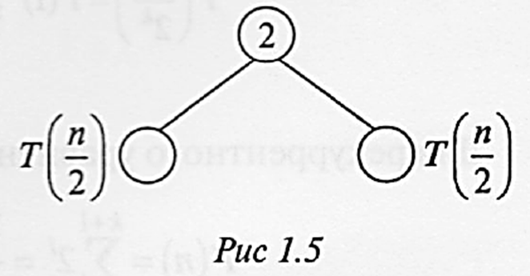
1.На першій ітерації формується деревоподібна структура такого вигляду (рис. 1.5):
• в корінь дерева заноситься вільний член вихідного рекуррентного рівняння (вільний член рекуррентного рівняння - це та його частина, яка не є рекуррентной функцією, т. е. деяка явна функція від розміру задачі), для нашого рекурентного співвідношення вільний член - 2;
• синами кореня є рекурентні функції правої частини вихідного рекурентного співвідношення, для нашого прикладу у кореня з ключем 2 буде два сина: Т (n / 2) і
Т (n / 2).

Slide 157
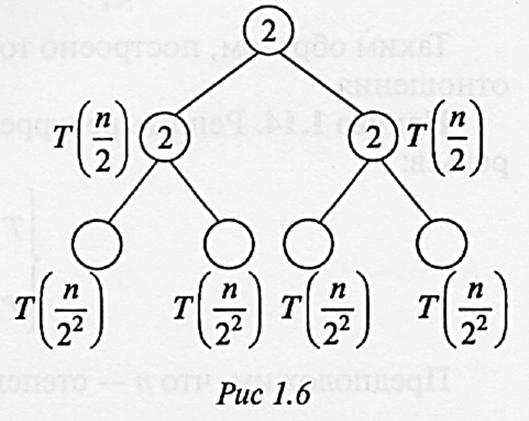

На наступних ітераціях для кожного з синів будується аналогічна деревоподібна структура (рис. 1.6).
Виписується рекурентне співвідношення для сина

Slide 158
У вузол дерева, який відповідає цьому синові, заноситься вільний член цього рекурентного співвідношення (= 2), а синами вузла покладаються рекурентні функції з правої частини цього рекурентного співвідношення: Т (n / 2²) і Т (n / 2²).
Процес розгалуження в деякій вершині дерева закінчується, коли дана вершина відповідає початковим даними рівняння (в нашому прикладі розгалуження припиняється в вузлі, відповідному функції Т (1), а ключ цього вузла вважається рівним 2, так як Т (1) = 2), при цьому значення внутрішніх вершин дерева є деякі явні функції від розміру задачі. Зауважимо, що висячі вершини побудованої деревовидної структури не обов'язково однаково віддалені від кореня (в нашому прикладі всі висячі вершини знаходяться на однаковій відстані від кореня).

Slide 159

Після побудови дерева підсумовування значень в вершинах проводиться таким чином:
1. Визначають суму ключів в вершинах, рівновіддалених від кореня дерева (ці вершини знаходяться в дереві на одному рівні).
2. Знаходиться максимальна сума за рівнями.
3. Підсумкова сума обмежена зверху одним з наступних значень:
• максимальною сумою, яка множиться на кількість рівнів;
• сумою, отриманою в результаті складання сум значень за рівнями.
Зауважимо, що кількість рівнів для дерева дорівнює O (log n). Деревоподібна структура для розглянутого прикладу приведена на рис. 1.7. Сума ключів вершин нульового рівня - 2, першого рівня - 2², ..., к-то рівня – 2 ^{k + 1}

Slide 160

Для рекуррентного рівняння складемо суми, що отримано на рівнях:
Таким чином, побудовано точне рішення розглянутого рекурентного співвідношення.

Slide 161

Приклад 1.14. Вирішити рекурентне співвідношення, використовуючи метод рекурсивних дерев:
Припустимо, що n - ступінь числа 6, тобто. n = 6^{к}

Slide 162

Рішення. За даним рекурентному рівняння побудуємо деревоподібну структуру (рис. 1.8).

Slide 163



Сума ключів вершин нульового рівня - 2 * n + З * 6⁰, першого рівня - 2 * n + З * 6¹, (до - 1) -го рівня - 2 * n + З * 6^{k-1}, k-го рівня - 6^{к}. Складемо суми, що отримано на рівнях, використовуючи формулу геометричної прогресії:

Slide 164


Розглянемо рекурентне співвідношення, яке описує час роботи алгоритму, в якому завдання розміром n розбивається на а допоміжних завдань розміром n / Ь кожна, де a і b - позитивні константи. Отримані в результаті підзадачі вирішуються рекурсивним методом, причому час їх рішення є Т (п / Ь). Час, необхідний для розбиття завдання на підзадачі і об'єднання результатів, отриманих при вирішенні подзадач, описується асимптотично позитивної функцією c * n^{к}.
ТЕОРЕМА 1.2. Нехай а, b, с, k - деякі позитивні константи. Тоді рішення рекурентного рівняння
має вигляд:

Slide 165
Задача сортування
Формальне визначення:
Вхід. Послідовність із n чисел
Вихід. Перестановка (перевпорядкування)
вхідної послідовності, така що
Наприклад, якщо на вхід подається послідовність 6,7,4,9,2,3,0,1,5,8 , то вихід алгоритму сортування має бути таким 0,1,2,3,4,5,6,7,8,9 . Подібна вхідна послідовність 6,7,4,9,2,3,0,1,5,8 називається екземпляром задачі сортування. Числа, які необхідно відсортувати, називають ключами. Концептуально ми сортуємо послідовність, хоча вхідні дані ми отримуємо у вигляді масиву з n елементами.

Slide 166
Задача сортування
Якщо обсяг вхідних даних дозволяє обходитися виключно основною (оперативною) пам'яттю, то говорять про алгоритми внутрішнього сортування, в іншому випадку - про алгоритми зовнішнього сортування.
У всіх алгоритмах сортування на вхід надходить послідовність з n чисел, тому розмірність задачі сортування l = Θ (n).

Slide 167
Сортування злиттям
Принцип сортування: рекурсія досягає нижньої межі, коли розмірність послідовності, яку необхідно відсортувати, дорівнює 1. Ключова операція – об’єднання двох відсортованих послідовностей – злиття.
Три етапи:
1. Розділення послідовності з n елементів на дві послідовності розмірності n/2.
2. Володарювання: рекурсивно сортуємо ці дві послідовності з використанням сортування злиттям.
3. Комбінування: об’єднуємо дві відсортовані послідовності в одну відсортовану.

Slide 168
Сортування злиттям
Принцип злиття: у двох відсортованих послідовностей відслідковуємо найменші елементи; у циклі в вихідну послідовність переносимо той елемент, який виявися меншим із найменших елементів відсортованих послідовностей. Цей крок повторюється поки в одній з послідовностей не закінчаться елементи, після чого елементи з послідовності, що залишилась, поміщаються в вихідну послідовність.
Час роботи: O(n log2(n)).

Slide 169
Сортування злиттям
Візьмемо для прикладу масив:
11 15 09 01 14 04 10 05 06 00 12 02 03 07 13 08
Загальна кількість записів може бути невідомою, тому записи у дві підпослідовності направляють через один:
11 09 14 10 06 12 03 13
15 01 04 05 00 02 07 08
Друга фаза першого проходу - злиття цих двох підпослідовностей з утворенням пар (по одному елементу з кожної підпослідовності), що є впорядкованими всередині себе. Тобто, на другій фазі з кожної підпослідовності читається по одному елементу, а записуються з них спочатку менший, а потім - більший.

Slide 170
Сортування злиттям
Друга фаза першого проходу - злиття цих двох підпослідовностей з утворенням пар (по одному елементу з кожної підпослідовності), що є впорядкованими всередині себе. Тобто, на другій фазі з кожної підпослідовності читається по одному елементу, а записуються з них спочатку менший, а потім - більший.
Внаслідок цього маємо послідовність пар, кожна з яких є послідовністю довжиною 2, що вже є відсортованою:
11 15 01 09 04 14 05 10. 00 06 02 12 03 07 08 13 .
На другому проході знову ділимо послідовність на дві з рівною кількістю пар (перша фаза другого проходу).
11 15 . 04 14 . 00 06 . 03 07 .
01 09 . 05 10 . 02 12 . 08 13 .
Друга фаза другого проходу - злиття пар по одній з кожного пристрою у четвірки, всередині яких запроваджено впорядкованість:
01 09 11 15 . 04 05 10 14 . 00 02 06 12 . 03 07 08 13 .

Slide 171
Сортування злиттям
На другому проході знову ділимо послідовність на дві з рівною кількістю пар (перша фаза другого проходу).
11 15 . 04 14 . 00 06 . 03 07 .
01 09 . 05 10 . 02 12 . 08 13 .
Друга фаза другого проходу - злиття пар по одній з кожного пристрою у четвірки, всередині яких запроваджено впорядкованість:
01 09 11 15 04 05 10 14 00 02 06 12 03 07 08 13 .

Slide 172
Сортування злиттям
У загальному випадку на k-му проході послідовність розкладається на групи по 2^{k} елементів, причому всередині кожна група вже є впорядкованою підпослідовністю. Процес продовжується до тих пір, поки довжина 2^{k} не стане довше за n - довжину всієї послідовності. У даному разі послідовність буде розбито на дві з четвірками,
01 09 11 15 . 00 02 06 12 .
04 05 10 14 . 03 07 08 13 .

Slide 173
Сортування злиттям
які зіллються у вісімки:
01 04 05 09 10 11 14 15 . 00 02 03 06 07 08 12 13 .
Після цього залишиться останній етап, хід якого є очевидним.

Slide 174
Швидке сортування
Принцип сортування: рекурсія досягає нижньої межі, коли розмірність послідовності, яку необхідно відсортувати, дорівнює 1. Ключова операція – розділення на підмасиви.

Slide 175
Швидке сортування
Три етапи:
1. Розділення: масив Array[left]…Array[right] розділяється на два (можливо порожніх) підмасива Array[left]…Array[q–1] та Array[q+1]…Array[right], таких, що кожний елемент Array[left]…Array[q–1] менше або дорівнює елементу Array[q], який не більше елементів підмасиву Array[q+1]…Array[right].
2. Володарювання: підмасиви Array[left]…Array[q–1] та Array[q+1]…Array[right] сортуємо за допомогою рекурсивного виклику функції швидкого сортування.
3. Комбінування: весь підмасив Array[left]…Array[right] у результаті роботи алгоритму виявляється відсортованим, тому об’єднання не потребує.

Slide 176
Швидке сортування
Принцип розділення: функція розділення шукає індекс опорного елементу q та впорядковує елементи підмасивів без залучення додаткової пам’яті.
Вхідні дані: Array – масив; left, right – лівий, правий індекси підмасиву Array, який необхідно розділити.
Час роботи: O(n log₂(n)).

Slide 177

Швидке сортування
Блок-схема функції розділення швидкого сортування

Slide 178
Швидке сортування
Метод відноситься до групи методів обміну, тобто до тієї ж, що і найповільніший - метод "бульбашки". Але корінна відмінність його полягає у організації обмінів між далекими за розташуванням елементами, що призводить до істотного прискорення роботи.
Ось викладення основної ідеї методу. Обирається деякий елемент, який назовемо медіаною. Всi елементи масиву на першому етапі розбирають на два підмасиви - елементів, більших від медіани та, відповідно, менших. На цьому, власне, перший етап закінчується. Далі процедура, що реалізує один етап, використовується рекурсивно, із застосуванням до обох частин масиву.
Робота продовжується до тих пір, поки у кожному з підмасивчиків, що на них розбивається масив, не стане лише по одному елементу. Це означатиме, що масив відсортовано.

Slide 179

Для організації роботи на першому етапі робиться інтуїтивне припущення, що якщо робити обміни не сусідніх елементів, як у методі "бульбашки", а самих дальніх одне від одного, то це має прискорити роботу програми. Розгляньмо конкретний масив для прикладу:

Slide 180

Візьмемо за медіану елемент a[1]. Порівняймо його з останнім елементом a[N]! Якщо їх впорядковано, то a[1] порівнюємо з a[N-1], a[N-2], ..., поки не зустрінеться елемент, менший від медіани. Тоді їх слід поміняти місцями:

Slide 181

Далі слід порівнювати медіану з наступним елементом, що стоїть за попереднім місцем розташування медіани (в даному випадку - a[N-2]). Якщо впорядкованість порушується, треба здійснити обмін:

Slide 182

Швидке сортування
І взагалі, після кожного обміну слід міняти "кінець" масиву, з яким порівнюється значення медіани. При цьому неаналізована частина завжди буде залишатися "всередині, "зліва" від неї будуть елементи, менші за медіану, а "справа" - більші.

Slide 183
Швидке сортування
Після того, як медіану порівняно з усіма елементами у масиві, вона, стрибаючи, стане на своє місце, тобто зліва від медіани стануть всі елементи, менші від неї, а справа - більші. Тоді надалі достатньо відсортувати лише праву та ліву частини масиву, бо положення медіани вже не мінятиметься.
Якщо реалізовано фрагмент, що виконує роботу першого етапу щодо всього масиву, треба застосувати його до лівої та правої частин.

Slide 184
Швидке сортування
Аналіз. Для визначення місця медіани її порівнюють з усіма іншими елементами масива рівно по одному разу, тому на першому етапі порівнянь буде N-1. На другому етапі у кожній з підчастин обирається по медіані, для яких робиться загалом N-3 порівняння. На пересічному і-му етапі робитиметься (N+1-2i) порівнянь.
Якщо медіана вдало поділяє масив на дві рівні за довжиною частини, то етапів буде близько ~ log2 N

Slide 185


Швидке сортування
Перед оцінюванням кількості обмінів зауважимо, по-перше, що метод QuickSort є стійким: якщо за медіану береться перший елемент, то у вже відсортованому масиві ніяких обмінів не відбудеться, але кількість порівнянь буде максимальною:

Slide 186
Швидке сортування
Оцінювання середньостатистичних значень M та C є нелегкою задачею з огляду на необхідність використання апарату теорії ймовірностей, але обидві величини будуть порядку ~ N log ₂ N
Швидке сортування

Slide 187
Швидке сортування
На швидкодію методу істотно впливає, чи медіана реально є серединним елементом. Що ближчим до справжньої медіани виявляється взятий у цій якості елемент, то ближче до поданої оцінки буде реальна кількість операцій. Тому, якщо застосування програми буде носити масовий характер. а кількість елементів масиву є значною, варто на початку етапу оцінити можливе значення медіани, наприклад, взявши середнє арифметичне значення кількох "випадкових" елементів масиву. В принципі, для вибору медіани можна застосувати і інші методики.

Slide 188
Пірамідальне сортування
Пірамідальне сортування використовує спеціалізовану структури даних – бінарну піраміду.
1. Бінарна піраміда
Структура даних бінарна піраміда є масивом, який можна розглядати як бінарне дерево, кожний вузол цього дерева відповідає елементу масиву. Дерево повністю заповнене на усіх рівнях, за винятком, можливо, найнижчого, який заповнюється зліва направо.

Slide 189

Пірамідальне сортування
Незростаюча піраміда у вигляді
(а) бінарного дерева та (б) масиву

Slide 190
Пірамідальне сортування
Коренем дерева є Array[0], а для заданого індексу і вузла можна обчислити індекси:
– Батьківського вузла: індекс дорівнює (i – 1)/2;
– дочірнього лівого вузла: індекс дорівнює 2*(i + 1) – 1;
– дочірнього правого вузла: індекс дорівнює 2*(i + 1).
Операцію ділення на 2 можна виконати за допомогою оператора бітового зсуву праворуч (зсув на один біт), а операцію множення на 2 – за допомогою оператора бітового зсуву ліворуч (зсув на один біт).

Slide 191
Пірамідальне сортування
2. Властивість незростаючої піраміди
Для кожного не кореневого вузла і виконується: Array[(i – 1)/2] ≥ Array[i], тобто значення батьківського вузла більше за значення дочірніх.

Slide 192
Пірамідальне сортування
3. Алгоритм сортування
Принцип сортування: алгоритм починається з побудови незростаючої піраміди з вхідного масиву Array[0]...Array[n – 1]. Оскільки найбільший елемент масиву знаходиться у корені (Array[0]), його можна поміняти місцями з останнім елементом масиву (Array[n – 1]), після чого зсунути межу відсортованості масиву на 1 ліворуч. У отриманої піраміди новий корінь порушує властивість незростаючої піраміди – виконаємо відновлення цієї властивості шляхом виклику функції MAX-HEAPIFY.

Slide 193

Пірамідальне сортування

Slide 194
Пірамідальне сортування
Принцип роботи функції MAX-HEAPIFY:
Вхідні дані: Array – масив, i – індекс, n – розмірність масиву.
При виклику функції MAX-HEAPIFY вважаємо, що бінарні дерева з коренями в дочірніх елементах з індексами 2*(i+1)–1 та 2*(i+1) є незростаючими пірамідами, але елемент Array[i] може бути меншим, ніж значення дочірніх вузлів (порушуючи властивість незростаючої піраміди). Функція MAX-HEAPIFY «сплавляє» значення Array[i] вниз по незростаючій піраміді так, що піддерево з кореневим елементом з індексом і задовольняє властивості незростаючої піраміди.
Час роботи функції MAX-HEAPIFY: O(log2(n)).

Slide 195
Пірамідальне сортування
4. Побудова незростаючої піраміди
Для побудови незростаючої піраміди скористаємось функцією BUILD-MAX-HEAP,.
Вхідні дані: Array – масив, n – розмірність масиву.
Функцію MAX-HEAPIFY можна використати у зворотному напрямку: піднімаючись від листів дерева до кореня. Елементи Array[n/2]…Array[n–1] є листами дерева, тому кожний з них можна вважати одноелементною пірамідою

Slide 196

Пірамідальне сортування
Блок-схема функції BUILD-MAX-HEAP

Slide 197

Пірамідальне сортування
Збалансованим за вагою деревом називається дерево, у якому для кожної вершини кількість вершин у двох піддеревах відрізняється не більш, ніж на одиницю.
Збалансованим за висотою деревом називається дерево, у якому висоти будь-яких двох кінцевих вершин відрізняються не більш, ніж на одиницю.

Slide 198
Пірамідальне сортування
Будемо вважати, що масив організовано у вигляді двійкового дерева, коли для кожного елементу є вірним твердження: для кожної вершини ліве піддерево зберігає елементи з меншими ключами, ніж корень, а праве - з більшими.

Slide 199
Пірамідальне сортування
Визначення. Вагою (під)дерева назвемо кількість його вершин. Висотою (під)дерева назовемо кількість шарів цього (під)дерева.
Якщо для деякого дерева bTree: TTree відомо, що bTree.left (або bTree.right) є Nil, то вага лівого (правого) піддерева вважається нульовою. Позначимо вагу b(t).
Тоді дерево є збалансованим за вагою, якщо для будь-якої вершини t

Slide 200

Пірамідальне сортування
Основною ідеєю пропонованого підходу є застосування процедур балансування дерева, тобто ліквідації дисбалансу між гілками дерева внаслідок включення або видалення вершини. Для реалізації ідеї введемо дві операції перетворення дерева:
1. Просте обертання (ліве).
Сутність перетворення показано на малюнку. Літерами p, q, r позначено вагу піддерев.
На лівому малюнку (до перетворення) вага гілок
лівої - p + q + 1;
правої - r.
Після перетворення (правий малюнок) вага гілок
лівої - p;
правої - r + q + 1.
Таким чином, просте обертання має сенс, якщо p > r. Тоді перетворення призводить до поліпшення балансу.

Slide 201
Пірамідальне сортування
1. Просте обертання (ліве).
Сутність перетворення показано на малюнку. Літерами p, q, r позначено вагу піддерев.
Таким чином, просте обертання має сенс, якщо p > r. Тоді перетворення призводить до поліпшення балансу.
На лівому малюнку (до перетворення) вага гілок
лівої - p + q + 1;
правої – r
Після перетворення (правий малюнок) вага гілок
лівої - p;
правої - r + q + 1.

Slide 202

Пірамідальне сортування
Подвійне обертання (ліве).
До перетворення вага гілок
лівої - p + 1 + (q + 1 + r);
правої - s.
Після перетворення
лівої - p + 1 + q;
правої - r + 1 + s.

Slide 203
Пірамідальне сортування
Передається вага (r + 1). Таким чином, перетворення має сенс, якщо
p + 1 + q > s.
Тоді дисбаланс буде зменшено.
Праві процедури обертання є повністю симетричними.

Slide 204
Пірамідальне сортування
Розглянемо приклад.
На малюнку числа в дужках під вершинами означають: у другій - вага вершини, а у першій - двійкове число
00 - якщо ваги піддерев цієї вершини однакові;
10 - якщо ліве дерево важче;
01 - якщо праве дерево важче.
Ясно, що важче воно може бути лише на 1

Slide 205

Пірамідальне сортування

Slide 206
Дерева, визначення
Дерево - це зв'язний граф без циклів. На практиці часто доводиться мати справу зі спеціальними видами дерев. Найбільш поширеним серед них є кореневе дерево.
. Кореневе дерево - це орієнтований граф, який задовольняє таким умовам:
• є в точності одна вершина, в яку не входить жодна дуга (корінь дерева);
• в кожну вершину, крім кореня, входить рівно одна дуга;
• з кореня є шлях до кожної вершині.

Slide 207
Впорядковане кореневе дерево - це кореневе дерево, у якого дуги, що виходять з кожної вершини, впорядковані (надалі будемо вважати, що вони впорядковані зліва направо).
Зрозуміло, що для подання дерев (кореневих дерев) можуть бути використані структури даних, введені раніше для графів (орграфов). Однак на практиці для подання кореневих дерев використовують канонічне уявлення.
При такому поданні для кожної вершини зберігається покажчик на батька (для кореня дерева цей покажчик дорівнює 0).

Slide 208

Припустимо, що вершини дерева пронумеровані цілими числами від 1 до п. Тоді для кореневого дерева канонічне уявлення буде мати наступний вигляд:

Slide 209
Бінарне дерево - це впорядкована кореневе дерево, у кожної вершини якого є не більше двох нащадків.
У бінарному дереві кожен нащадок довільної вершини визначається або як лівий нащадок, або як правий нащадок. Піддерево (якщо воно існує), коренем якого є лівий нащадок вершини v, називається лівим піддерево вершини v. Аналогічним чином визначається праве піддерево для вершини v.

Slide 210
Існує кілька способів подання бінарних дерев. Розглянемо
два з них:
1. Подання у вигляді списковому структури:
struct tnode {
int field; // поле даних
struct tnode *left; // лівий нащадок
struct tnode *right; // правий нащадок

Slide 211
2. Подання у вигляді двох масивів - Left і Right. Якщо вершина j - лівий (правий) нащадок вершини /, то Left [i] = j; (Right [i] = j); якщо у вершини i немає лівого (правого) нащадка , то Left [i] = 0; (Right [i] = 0).

Slide 212

Для трансляції виразу, наприклад:
( ( x + y ) * z ) / ( 2 * y - x )
транслятор розгортає дерево, що відображає структуру виразу

Slide 213
Бінарне дерево називається деревом пошуку, якщо воно організовано так, що для кожної вершини v справедливим є твердження, що всі ключі в лівому поддереве вершини v строго менше ключа вершини v, а всі ключі в правому піддереві - строго більше.
З визначення випливає, що в бінарному пошуковому дереві немає двох вершин з однаковими ключовими значеннями.
Сфери застосування:
трансляція арифметичних виразів;
організація швидкого пошуку у великих масивах інформації;
організація зберігання та обробки спеціальної інформації;
генеалогічні дерева, дерева результатів спортивних змагань з кубковою системою, внутрішня структура деякої установи (управління, відділи) тощо.

Slide 214
Якщо в кореневому дереві існує шлях з вершини v у вершину w, то v називають предком вершини w, a w - нащадком вершини v.
Якщо вершина не має нащадків, то її називають термінальною вершиною шш листом. Нетермінальних вершину називають внутрішньою.
Якщо (v, w) - дуга кореневого дерева, то v називається батьком (безпосереднім предком) вершини w, a w - сином (безпосереднім нащадком) вершини v.
Вершина v кореневого дерева Г і її нащадки разом утворюють поддерево кореневого дерева Тс коренем у вершині v.
Глибиною вершини v в кореневому дереві називається довжина шляху з кореня дерева в цю вершину v. Висотою вершини v в кореневому дереві називається довжина найдовшого шляху з вершини v до одного з його нащадків (листа). Висотою кореневого дерева називається висота кореня дерева. Рівнем вершини v називається різниця висоти кореневого дерева і глибини вершини v.

Slide 215
Сортування
Сортування – це процес перегрупування заданої множини об'єктів в деякому певному порядку. Мета сортування – полегшити пошук елементів.
Алгоритм сортування – це алгоритм для впорядкування елементів у списку. У випадку, коли елемент списку має кілька полів, поле, по якому проводиться сортування називається ключем сортування. На практиці в якості ключа часто виступає число, а в решти полях зберігаються будь-які дані, що ніяк не впливають на роботу алгоритму.

Slide 216

Метод Моте-Карло
Метод Монте-Карло дозволяє одержувати оцінку визначеного інтегралу в умовах, коли аналітичне або чисельне інтегрування неможливе через будь-які причини.
Послідовність випадкових величин {ξ_{n}} збігається за ймовірністю до x, якщо

Slide 217
СТРАТЕГІЇ ВИРІШЕННЯ ЗАДАч
Існує ряд методів розробки алгоритмів, коли рішення вихідної задачі виходить шляхом комбінування рішень допоміжних підзадач (підзавдання - це завдання тієї ж природи, але простіша, наприклад, меншої розмірності). Як правило, ці методи застосовують до завдань, що мають рекурсивну структуру.
ми розглянемо:
1) метод «розділяй і володарюй» (метод декомпозиції);
2) метод динамічного програмування (табличний метод)

Slide 218
МЕТОД «ПОДІЛЯЙ І ВЛАДИВАЙ»
Метод «розділяй і володарюй» складається з наступних трьох етапів.
1. "Поділ". Завдання розбивається на незалежні підзавдання, які не перетинаються (два завдання назвемо незалежними, якщо вони не мають загальних підзавдань).
2. «Підкорення». Кожне підзавдання вирішується окремо (рекурсивним методом).
Коли обсяг підзавдань, що виникають, досить малий, то підзавдання вирішуються безпосередньо.
3. "Комбінування". З окремих рішень підзадач будується розв'язання вихідного завдання.
Зауважимо, що якби підзавдання перетиналися, тобто мали загальні підзавдання, то метод «розділяй і владарюй» робив би зайву роботу, вирішуючи деякі підпід завдання по кілька разів.
Якщо алгоритм рекурсивно звертається сам до себе, то час його роботи описується за допомогою рекурентного співвідношення, в якому час, необхідний для вирішення всього завдання, виражається через час, необхідний для вирішення допоміжних завдань. Вирішуючи дане рекурентне співвідношення, отримаємо функцію, що задає час роботи алгоритму (виразивши функцію через розмірність задачі, отримаємо трудомісткість розробленого алгоритму). Для алгоритмів, заснованих на методі «поділяй і владарюй», рекурентне співвідношення часто може бути отримане в наступному вигляді:

Slide 219

Якщо алгоритм рекурсивно звертається сам до себе, то час його роботи описується за допомогою рекурентного співвідношення, в якому час, необхідний для вирішення всього завдання, виражається через час, необхідний для вирішення допоміжних завдань. Вирішуючи дане рекурентне співвідношення, отримаємо функцію, що задає час роботи алгоритму (виразивши функцію через розмірність задачі, отримаємо трудомісткість розробленого алгоритму). Для алгоритмів, заснованих на методі «поділяй і владарюй», рекурентне співвідношення часто може бути отримане в наступному вигляді:

Slide 220
де D(n) - час, витрачений на етап поділу вихідної задачі на підзадач розміром 1 / b від розміру вихідної задачі (не завжди а = b); Т(п/ b) — час, необхідне вирішення подзадачи; F(n) - час, витрачений на етап комбінування.
Початкова умова говорить про те, що коли розмір підзавдання n <= c, то дане підзавдання вирішується безпосередньо за час 0 (1).

Slide 221
При розбитті завдання підзавдання корисний принцип балансування, який передбачає, що завдання розбивається на підзавдання приблизно рівних розмірностей, тобто. йде підтримка рівноваги. Зазвичай така стратегія призводить до поділу вихідного завдання навпіл і обробці кожної з її частин тим самим способом доти, доки частини не стануть настільки малими, що їх можна буде обробляти безпосередньо. Часто такий процес призводить до логарифмічного множника у формулі, що описує трудомісткість алгоритму.
Таким чином, в основі техніки методу, що розглядається, лежить процедура поділу. Якщо поділ вдається зробити без великих витрат, може бути побудований ефективний алгоритм.

Slide 222
Приклад 1. Відсортувати масив з n елементів, використовуючи техніку «поділяй і володарюй» (сортування злиттям та швидке сортування).
Розглянемо спочатку етапи сортування злиттям:
1) "Поділ". Послідовність елементів, що сортується, розбивається на два сегменти рівних розмірностей (принцип балансування), елементи яких не перетинаються. Число арифметичних операцій цього етапу: D(n) = с1, с1 – константа.
2) «Підкорення». Елементи кожного сегмента упорядковуються. Число арифметичних операцій цього етапу: 2Т(п/2), п>2 (а = Ь = 2). Якщо n-1, то сегмент відсортований, тобто
T(1) = с3, с3 константа.
3) "Комбінування". Відбувається злиття відсортованих сегментів на один.
Число арифметичних операцій цього етапу: F[n) = с2*n, с2 - константа.
Таким чином, рекурентне рівняння сортування злиттям має такий вигляд:

Slide 223

Решая данное рекуррентное уравнение, получаем, что трудоемкость алгоритма есть О (nlog n).

Slide 224
Принцип «поділяй і володарюй» лежить в основі ще одного розглянутого нами раніше ефективного алгоритму сортування масиву - алгоритму швидкого сортування.
ки. Його етапи:
1) "Поділ". Сортована послідовність елементів розбивається на два сегменти, які не перетинаються. Якщо при сортуванні злиттям процедура поділу проводилася простим розподілом сортованої послідовності на два сегменти, то в сортуванні Хоара вона проводиться таким чином, що значення елементів першого сегмента не більше кожного значення другого сегмента. Число
арифметичних операцій цього етапу: D(n) = c1*n, с1 - константа.

Slide 225
1) "Поділ". Сортована послідовність елементів розбивається на два сегменти, які не перетинаються. Якщо при сортуванні злиттям процедура поділу проводилася простим розподілом сортованої послідовності на два сегменти, то в сортуванні Хоара вона проводиться таким чином, що значення елементів першого сегмента не більше кожного значення другого сегмента. Число арифметичних операцій цього етапу: D(n) = c1* n, с1 - константа.
2) «Підкорення». Елементи кожного сегмента впорядковуються тим самим алгоритмом. Число арифметичних операцій цього етапу:
• у разі виконання принципу балансування: 2Т{n/2), n>=2 (а = Ь = 2).
• інакше: Т(n1) + Т(n2), n1+n2=n.
Якщо n = 1, то сегмент відсортовано, тобто T(1) = с3, с3 константа.
3) "Комбінування". Відбувається злиття відсортованих сегментів одним шляхом приєднання сегментів. Число арифметичних операцій цього етапу: F(n) = с2, с2 - константа.

Slide 226


Таким чином, рекурентне співвідношення алгоритму швидкого сортування при виконанні принципу балансування має такий вигляд:
і трудомісткість алгоритму є O(n log n).
У гіршому випадку, коли процедура поділу розбиває елементи масиву на сегменти розмірностями 1 і п - 1 відповідно, рекурентне співвідношення алгоритму швидкого сортування має такий вигляд:
та трудомісткість алгоритму є О (nл2)

Slide 227

Приклад 2. Знайти максимальний та мінімальний елементи масиву двома різними алгоритмами: використовуючи техніку «розділяй та володарюй» і без її використання. Оцінити дані алгоритми за кількістю операцій порівняння у припущенні, що в масиві п елементів.
Розглянемо спочатку алгоритм розв'язання поставленого завдання, який не ґрунтується на техніці «розділяй і володарюй». Вибираємо з перших двох елементів масиву максимальний та мінімальний елементи (одне порівняння), потім, послідовно переглядаючи елементи масиву, порівнюємо кожен наступний з
n - 2 елементів з максимальним та мінімальним елементами
(2 (n-2)) порівняння).
Кількість порівнянь, що виконує алгоритм, є

Slide 228

Другий алгоритм розв'язання поставленого завдання ґрунтується на техніці «розділяй і володарюй». Його етапи:
1) "Поділ". Ділимо масив на дві частини однакових розмірностей (балансування).
2) «Підкорення». Знаходимо максимальний та мінімальний елементи для кожної з частин (рекурсивно).
3) "Комбінування". Вибираємо з максимальних елементів найбільший та з мінімальних елементів – найменший.
Рекурентне рівняння даного алгоритму має такий вигляд:

Slide 229


Збудуємо точне рішення даного рівняння, використовуючи метод рекурсивних дерев

Slide 230

Таким чином, кількість порівнянь, що виконує описаний вище алгоритм, є
Зауважимо, що асимптотичні складності у першому та другому алгоритмах збігаються і дорівнюють О (n), але застосування техніки «поділяй та володарюй» у другому алгоритмі дає меншу константу при n.

Slide 231
ДИНАМІЧНЕ ПРОГРАМУВАННЯ
Динамічне програмування, зазвичай, застосовується до завдань оптимізації. Нагадаємо, що в оптимізаційних задачах існує багато рішень, кожному з яких поставлено у відповідність деяке значення, і нам необхідно знайти серед усіх можливих рішень одне з оптимальним (найбільшим чи найменшим) значенням. Наприклад, у зваженому графі між заданою парою вершин існує кілька маршрутів, кожен маршрут характеризується своєю довжиною, і нам необхідно знайти маршрут найкоротшою довжиною.
Процес розробки алгоритмів з використанням методу динамічного програмування можна розділити на наступні етапи.
1. Завдання поринає в сімейство допоміжних підзавдань тієї ж природи.
На відміну від методу «поділяй і владарюй» дані підзавдання можуть бути залежними, тобто можуть перетинатися (різні допоміжні завдання можуть використовувати при своєму рішенні оптимальні рішення тих самих підзадач). Підзавдання повинні відповідати наступним двом вимогам:

Slide 232
Підзавдання повинні бути більш простими по відношенню до вихідного завдання. Поняття «простіше завдання» може у різних випадках розумітися по-різному. Завдання може бути простіше через те, що деякі обмеження опущені. Вона може бути простішою через те, що деякі обмеження додані. Однак як би не було змінено завдання, якщо ця зміна призводить до вирішення простішого завдання, то, можливо, вдасться, спираючись на цю простішу, вирішити і вихідну.
Оптимальне вирішення вихідного завдання визначається через оптимальні розв'язки підзавдань. У цьому випадку кажуть, що завдання має властивість оптимальної підструктури, і це один із аргументів на користь застосування для її вирішення методу динамічного програмування.

Slide 233
2. Кожне допоміжне підзавдання вирішується (рекурсивно) лише один раз. Значення оптимальних рішень підзадач, що виникають запам'ятовуються в таблиці (іноді даний метод називають табличним), що дозволяє не вирішувати знову підзавдання, що зустрічалися раніше.
3. Для вихідного завдання будується зворотне співвідношення, що зв'язує значення оптимального рішення вихідної задачі зі значеннями оптимальних рішень допоміжних підзавдань (тобто методом висхідного аналізу від простого до складного обчислюємо значення оптимального рішення вихідного завдання).
4. Цей етап виконується у тому випадку, коли потрібно окрім значення оптимального рішення отримати і саме це рішення. Часто при цьому потрібна деяка допоміжна інформація, отримана попередніх етапах методу.

Slide 234
Таким чином, стратегія методу динамічного програмування — спроба звести завдання до більш простих завдань, тоді як стратегія попередньої техніки — «розділяй і володарюй». Дана техніка знаходить своє застосування, коли всі значення оптимальних рішень підзавдання поміщаються в пам'ять. Обчислення йде від малих підзадач до великих, і відповіді запам'ятовуються у таблиці. Одна з клітин таблиці дає значення оптимального рішення вихідної задачі.
Приклад 3. Вказано два рядки символів: А = {а1,а2,...,аn} і ^ B= {b1,b2,...,bm}. Необхідно визначити d (А, В) — мінімальна кількість вставок у рядок В, видалення та заміна символу в рядку А, необхідне для перетворення рядка А в рядок В.

Slide 235

Рішення. Розглянемо всі можливі підзадачі даної задачі AiBj які полягають у перетворенні деякого рядка Ai = {а1,а2,...,ai,} у рядок Bj = {b1,b2,...,bj,} та нехай d[i,j] - мінімальна кількість операцій для виконання цього перетворення.
У табл. вказані всі підзадачі AtBj при 1 < / < л = 2 та 1 < j <m = 3
Побудуємо матрицю D = d[i,j] розміром (n + 1)х(m + 1),
0 < = i < = n, 0 <= j <= m. Вочевидь, що у матриці d[0,j] = j,0<=j<=m — лише вставки, і кількість вставок дорівнює довжині ланцюжка Bj; d[i,0] = i,0<=i<=n — лише видалення, і кількість видалень дорівнює довжині ланцюжка Ai.

Slide 236

Розглянемо суміжні завдання:
Припустимо, що оптимальні рішення задач A(i-1)B(J-1), A(i)B(j-1), A(i-1)B(j) вже побудовані. Покажемо, як пов'язані розв'язання цих завдань із розв'язанням задачі A(i)B(j).
• Якщо видалити в задачі A(i)B(j) елемент ai, то приходимо до завдання A(i-1)B(j). Вважаємо d[i, j] = 1 + d[i -1, j], де перший доданок означає одну операцію видалення.
• Розв'яжемо задачу A(i)B(j-1), після чого додамо до рядка B(j-1)елемент bj Отримуємо розв'язання задачі A(i)B(j). Вважаємо d[i,j] = d[i,j-1] + 1, де другий доданок означає одну операцію додавання.
• Розв'яжемо задачу A(i-1)B(J-1), після чого одна операція заміни елемента аi на Ьj яка необхідна лише у випадку, коли ці елементи не збігаються, призводить до розв'язання задачі A(i)B(j).

Slide 237

Вважаємо
Таким чином, отримуємо наступне зворотне співвідношення
Проілюструємо роботу алгоритму на наступному прикладі:

Slide 238

Отримуємо, що d[7,7] = 3 — мінімальна кількість необхідних операцій перетворення рядка А в рядок B.

Slide 239
Якщо запам'ятовувати завдання, на яких досягався мінімум (відповідні елементи матриці D виділені підкресленням), можна відновити ланцюжок операцій:
• p t s l d d f (видаленя р) => t s l d d f ;
• t s l d d f (вставка g) => t s g l d d f ;
• t s g l d d f(заміна f на s) => t s g l d d s

Slide 240
Приклад 4. Задано групу матриць A1,...,As. Кожна матриця Ai задана розмірами ni,mi, причому mi = ni + 1 , 1< =i <= s - 1. Визначити, яке мінімальне число операцій множення потрібно для перемноження s матриць, причому перемножувати можна будь-які дві матриці, що стоять поруч.
Рішення. Порядок перемноження всіх матриць неоднозначний. Щоб усунути неоднозначність, потрібно розставити дужки. Порядок розміщення дужок однозначно визначить послідовність матриць, що перемножуються. Оскільки матричний твір асоціативний, то результат не залежить від розміщення дужок, але порядок перемноження може суттєво вплинути на час роботи алгоритму.

Slide 241

Припустимо, що у нас є чотири матриці:
Відомо, що для перемноження двох матриць розмірами n х m і m х k потрібно n*m*k операцій множення. Можливі п'ять способів перемноження. Cтор 207
потрібно 23 000 операцій множення
потрібно 125 000 операцій множення
потрібно 65 000 операцій множення
потрібно 22 000 операцій множення
потрібно 11 500 операцій множення

Slide 242
З обчислень випливає, що спосіб, який є найменшим за кількістю виконаних операцій множення, - (А1*(А2*А3))*А4.
Якщо не використовувати принцип динамічного програмування, то процес перебору всіх порядків, в яких можна обчислити добуток матриць з метою мінімізації кількості операцій множення, має експоненційну складність. Динамічне програмування дає алгоритм складністю О (N^3).
Зауважимо, що перемножувати групи матриць з номерами від / до j можна у різний спосіб. Для деякого обраного k, I <= k <= j -1, спочатку найкраще перемножуються матриці з номерами від i до k (отримуємо матрицю розміром ni x mk) потім перемножуються найкращим чином матриці з номерами від k +1 до j (отримуємо матрицю розміром nk+1 х mj) і потім перемножуються матриці, отримані на попередніх кроках за ni * mk * mj операцій множення.

Slide 243

Побудуємо матрицю F [s х s], де f [ i , j], j>= i, - ьінімальна кількість операцій множення для перемноження матриць з номерами від i до j. Тоді
(1)
При динамічному програмуванні f [ i , j ] обчислюються в порядку зростання різниць індексів, тобто починаємо з обчислення f [ i , i ] = 0 для всіх 1 <= i <= s, потім f [ i , i +1] для всіх 1 <= i <= s - 1, потім f [ i , i + 2] для всіх 1 <= i <= s - 2 і т. д. Це необхідно для того, щоб f [ i , к ] і f [k + l, j], 1 <=k <= j-l вже були відомі на момент обчислення f [ i , j]. Матриця F задається верхнім трикутником, а результат розв'язання задачі відповідає величині f[1, s ].

Slide 244

під величиною ∞ розуміється максимальне з можливих оптимальних значень підзадач

Slide 245

Cформуємо матрицю F,
якщо
При побудові матриці поряд зі значенням оптимального рішення f [i, j] будемо зберігати значення k, при якому f [i, j] отримало своє значення за формулою (1).
Спочатку за алгоритмом буде сформовано лише головну діагональ:

Slide 246


На другому кроці буде сформовано елементи, що стоять над головною діагоналлю

Slide 247



На третьому кроці буде сформовано елементи, що стоять над головною діагоналлю

Slide 248


На останньому кроці буде сформовано елемент f[1,4]:

Slide 249

Таким чином, мінімальна кількість операцій множення, яка потрібна для перемноження матриць
дорівнює 3100.
Використовуючи інформацію, отриману в процесі формування матриці F (збережені значення k), вкажемо оптимальний порядок перемноження:

Slide 250




Приклад 5. Розглянемо завдання розпізнавання образів. Заданий текст*, необхідно замінити слово цього тексту будь-яким іншим словом. Іншими словами, необхідно знайти входження слова у в рядок х (це завдання часто виникає при редагуванні текстів, при контекстній заміні, при пошуку вірусу в пам'яті ЕОМ).
Розглянемо деякий рядок Для даного рядка визначимо цілу функцію відмов F, яка для деякого i <= п є найбільше число k < i таке, що перші k символів підрядка збігаються з останніми k символів:
(2)
Як приклад збудуємо функцію відмов для рядка

Slide 251








Розглянемо алгоритм побудови функції відмов. Припустимо, що функція визначена для i = 1,2, ..., k, і необхідно визначити F [i] для i = k +1. Нехай
— перший по довжині ланцюжок, який хотілося б збільшити.
Тому порівнюємо
з
і, якщо вони збігаються, то вважаємо
В іншому випадку знайдемо другий за довжиною ланцюжок
завдовжки
для якої виконується умова (2). Отже маємо

Slide 252






Такі дії повторюємо доти, доки:
• знайдеться j >= 0, для якого виконується умова (2) і вірна рівність
тоді
і
тоді

Slide 253

Алгоритм побудови функції відмов може бути реалізований таким чином:

Slide 254

Оцінимо трудомісткість описаного вище алгоритму. Для деякого i значення функції відмов F[i] або збільшується в порівнянні з попереднім значенням F[i-1] на одиницю, або зменшується. Причому значення функції F зменшується (не обов'язково на 1) стільки разів, скільки разів спрацював цикл while. Але функція F обмежена знизу нулем, тому загальна кількість зменшення функції (воно відбувається, якщо
і починає зменшуватися зі значення F[i]) не перевищує загальної кількості збільшення. Кількість збільшення функції F не перевищує n. Отже, кількість зменшення функції F не буде перевищувати п.
Таким чином, трудомісткість алгоритму дорівнює кількості збільшення та зменшення функції відмов F, тобто О (n).

Slide 255





Використовуємо описаний вище алгоритм для вирішення задачі визначення всіх входжень слова у рядок х. Спочатку зчіплюємо слово у та рядок х, вставляючи між ними певний роздільник (розділювач — символ, який відсутній як в х, так і у). Потім для зчепленого рядка у + «*» + х будуємо функцію відмов F. Кількість індексів i, для яких позначає означає довжину рядка z), і є число входжень слова у рядок х. При цьому якщо
(знак
то
- індекс початку входження слова y в рядок х.
Наприклад, знайдемо всі входження слів y = «фпмі» у рядок
х = «фпфпміфпміфп».
Для цього зчепимо слово у і рядок х і збудуємо функцію відмов:

Slide 256


Оскільки
виконується для i = 11 та i = 15, то маємо два
входження слова у рядок х з третьої та сьомої позиції:
Якщо ставиться завдання знайти в рядку х потужністю n підрядок у потужністю m, застосування техніки динамічного програмування дозволяє отримати алгоритм складністю О (n + m).

Slide 257

Закон великих чисел для схеми випробувань Бернуллі. Нехай проводиться N незалежних дослідів, у кожному з яких подія A або відбувається з ймовірністю p, або ні - з ймовірністю q = 1-p. Нехай серед N дослідів подія А відбулася у N* випадках, тоді
тобто, що більше ми будемо проводити дослідів, то точніше відношення N*/N буде давати оцінку справжнього значення ймовірності p, яке, можливо, є невідомим.

Slide 258


Інтегральна теорема Муавра-Лапласа. Нехай x - біноміально розподілена випадкова величина з параметрами N (кількість випробувань) та p (ймовірність успіху). Тоді для =а і =b
тобто для досить великих N біноміальну випадкову величину можна вважати розподіленою нормально та використовувати для обчислення ймовірностей відповідні таблиці.

Slide 259

Постановка задачі. Слід оцінити об'єм V криволінійного тіла у багатовимірному (не обов'язково тривимірному) просторі, рівняння поверхні якого (тіла) виключають або роблять незручним використання методів аналітичного або чисельного інтегрування.

Slide 260

Розв'язання. Опишімо навколо тіла, що досліджується, прямокутний паралелепіпед Q₁, об'єм якого легко знайти, як добуток його габаритних розмірів. Нехай цей об'єм дорівнює V(Q₁) = V₁
Очевидно, що V < V₁
Далі будемо генерувати випадкові точки у просторі даної розмірності, рівномірно розподілені у об'ємі паралелепіпеда Q₁. Згенерувавши нову випадкову точку, будемо перевіряти виконання події A - того, що точка потрапить усередину тіла S. Оскільки всередину тіла Q точка потрапляє гарантовано, то, очевидно,

Slide 261


Якщо зробити достатню (N) кількість дослідів, то, порахувавши кількість точок, що "вцілили" у S, можемо оцінити
бо фундаментальною властивістю рівномірного розподілу є той факт, що ймовірність потрапити у довільну область пропорційна об'єму області та не залежить від її форми. Тоді приблизно

Slide 262

Планування експерименту.
Величина V* є оцінкою, є функцією від виборки, тобто є величиною випадковою. Для забезпечення бажаної точності слід указати таку мінімальну необхідну кількість N випадкових точок до генерування, щоби надійний інтервал оцінки об'єму був не більше заданого з заданою надійною ймовірністю.
Конкретно: оцінити знизу число N, щоб з ймовірністю α можна було стверджувати, що одержана оцінка відрізняється від дійсного значення не більше, ніж на m%, тобто з ймовірністю α оцінка потрапить у інтервал
[V(1-m); V(1+m)].
Величина N* є розподіленою за біноміальним законом:
N* є B(N; p); M(N*) = Np; D(N*) = Npq;
за теоремою Муавра-Лапласа випадкову величину
розподілено асимптотично нормально, h ® N(0;1).

Slide 263




З іншої сторони,

Slide 264



де
- функція Лапласа.
Далі за таблицею Ф(z) знаходимо для заданого a таке z, щоб Ф(z) = a.
Тоді
звідки
Справжнє значення p невідоме, але зважаючи на вигляд графіку функції N(p), p О [0; 1] (суттєво спадна функція), зрозуміло, що, якщо оцінити p знизу, то одержимо оцінку N з перевишкою, що вдовольнить вимогам точності.

Slide 265
Для оцінки p знизу впишемо у досліджуване тіло S інше тіло Q₂ гарантовано меншого об'єму, який відносно легко обчислити. Позначимо
V(Q₂) = V₂,
p₂ = V₂ / V₁.
Тоді
Q₂ < S < Q₁,
V₂ < V < V₁,
p₂ < p < p₁ = 1.
У формулу для оцінки N слід підставляти замість ймовірності p значення p₂

Slide 266

Хід роботи:
Представити інтеграл у вигляді кратного інтегралу від функції f є 1 (у, можливо, багатовимірному просторі).
Описати навколо тіла, що утворилося, прямокутний паралелепіпед Q₁ більшого об'єму з гранями, паралельними координатним площинам.
Вписати всередину тіла S інше (Q₂) меншого об'єму V₂.
Написати програму, яка б генерувала випадкові точки, що гарантовано потрапляють у Q₁, а у S - з ймовірністю p.
Кількість точок оцінити за формулою
де m - припустиму відносну помилку оцінювання об'єму - узяти рівною 0,01;

Slide 267


z - розв'язок рівняння 2Ф_{o}(z) = α.
α - надійна ймовірність, α = 0,95.
Відповідь сформулювати у формі надійного інтервалу: "З ймовірністю, не меншою за ... , можна стверджувати, що об'єм належить інтервалу [...; ...]". При цьому для обчислення довжини інтервалу треба виразити m з формули для N*, підставивши у неї щойно обчислене p замість p₂:
Це буде оцінка реальної довжини надійного інтервала, який одержано для обчислюваного интеграла. Вона буде меншою за m = 0,01, від якого ми починали.
Оскільки індивідуальні варіанти - це приклади з задачників з математичного аналізу, то слід обчислити інтеграл аналітично та порівняти результати.

Slide 268
Звіт має містити:
умову задачі;
креслення;
аналітичний розв'язок;
роздрук тексту програми, яку Ви написали;
роздрук результатів її роботи;
висновки та аналіз результатів.

Slide 269
Сортування
Формальне визначення:
Вхід. Послідовність із n чисел
Вихід. Перестановка (перевпорядкування) вхідної послідовності.
Наприклад, якщо на вхід подається послідовність A[n]= {a[i]; i=1,n}. На виході отримуємо А[n] ={a[i]; i=1,n; a[i]<=a[i+1]} Концептуально ми сортуємо послідовність, хоча вхідні дані ми отримуємо у вигляді масиву з n елементами.

Slide 270
Сортування
Якщо обсяг вхідних даних дозволяє обходитися виключно основною (оперативною) пам'яттю, то говорять про алгоритми внутрішнього сортування, в іншому випадку - про алгоритми зовнішнього сортування.
У всіх алгоритмах сортування на вхід надходить послідовність з n чисел, тому розмірність задачі сортування l = Θ (n).
Для оцінки швидкодії алгоритмів різних методів сортування, як правило, використовують два показники:
  кількість присвоювань;
  кількість порівнянь.

Slide 271

Пірамідальне сортування
Незростаюча піраміда у вигляді (а) бінарного дерева та (б) масиву
Може розглядатися як вдосконалена сортування бульбашкою, в якій елемент спливає (min-heap) / тоне (max-heap) за багатьма шляхами.

Slide 272
Пірамідальне сортування
Алгоритм сортування складатиметься з двох основних кроків:
1. Вибудовуємо елементи масиву у вигляді сортувального дерева:
Array[i] >= Array[2i]
Array[i] >= Array[2i+1]
при 1< i< n/2}
2. Будемо видаляти елементи з кореня по одному за раз і перебудовувати дерево. Тобто на першому кроці обмінюємо Array[1] і Array[n], перетворюємо Array[1], Array[2], … , Array[n-1] в сортувальне дерево. Потім переставляємо Array[1] і Array[n-1], перетворюємо Array[1], Array[2], … , Array[n-2] в сортувальне дерево. Процес продовжується до тих пір, поки в сортувальному дереві не залишиться один елемент. Тоді Array[1], Array[2], … , Array[n] — впорядкована послідовність.

Slide 273
Дана початкова множина {2, 4, 6, 3, 5, 7}

Slide 275



Slide 279


Slide 280
Сортування підрахунком
Вважаємо, що кожний із n вхідних елементів масиву Array є цілим числом з інтервалу від 0 до k – 1, де k – деяка ціла константа.
Принцип сортування: для кожного елемента масиву Array[j] визначаємо кількість елементів, що менші за нього. За допомогою цієї інформації визначаємо індекс, в якому він має знаходитись.
Цей алгоритм потребує додаткового використання пам’яті:
B[0]… B[k–1] – містить відсортовані вхідні дані;
C[0]… C[n-1] – тимчасовий робочій простір.
Ідея алгоритму полягає в наступному: спочатку підрахувати скільки разів кожен елемент (ключ) зустрічається в вихідному масиві. Спираючись на ці дані можна одразу вирахувати на якому місці має стояти кожен елемент, а потім за один прохід поставити всі елементи на свої місця. Використання даного алгоритму є доцільним тільки у випадку малих N

Slide 281


Slide 282
Метод Шелла
Метод Шелла (Shell D.L., 1959) - метод сортування включеннями з відстанями, що зменшуються.
Сортува́ння Ше́лла — це алгоритм сортування, що є узагальненням сортування включенням.
Алгоритм базується на двох тезах:
Сортування включенням ефективне для майже впорядкованих масивів.
Сортування включенням неефективне, тому що переміщує елемент тільки на одну позицію за раз.
Тому сортування Шелла виконує декілька впорядкувань включенням, кожен раз порівнюючи і переставляючи елементи, що розташовані на різній відстані один від одного.

Slide 283
Метод Шелла
На початку обираються m-елементів: d1 ,d2, … ,dm, причому,
d1>d2>… >dm=1.
Потім виконується m впорядкувань методом включення, спочатку для елементів, що стоять через d1, потім для елементів через d2 і т. д. до dm=1.
Ефективність досягається тим, що кожне наступне впорядкування вимагає меншої кількості перестановок, оскільки деякі елементи вже стали на свої місця.
Сам алгоритм не залежить від вибору m і d.

Slide 284
Метод Шелла
 | а ₁ | а ₂ | а ₃ | а ₄ | а ₅ | а ₆ | а ₇ | а ₈ | а ₉ | а ₁₀ | а ₁₁ | а ₁₂
Вхідні дані | 62 | 83 | 18 | 53 | 07 | 17 | 95 | 86 | 47 | 69 | 25 | 28
Після 5-сортування | 17 | 28 | 18 | 47 | 07 | 25 | 83 | 86 | 53 | 69 | 62 | 95
Після 3-сортування | 17 | 07 | 18 | 47 | 28 | 25 | 69 | 62 | 53 | 83 | 86 | 95
Після 1-сортування | 07 | 17 | 18 | 25 | 28 | 47 | 53 | 62 | 69 | 83 | 86 | 95

Slide 285
Метод Шелла
Перший прохід, 5-сортування, виконує сортування вставкою по п'яти окремих підмасиви( a ₁ , a ₆ , a ₁₁ ), ( a ₂ , a ₇ , a ₁₂ ), ( a ₃ , a ₈ ), ( a ₄ , a ₉ ), ( а ₅ , а ₁₀ ). ). Наприклад, він змінює підмасив ( a ₁ , a ₆ , a ₁₁) с (62, 17, 25) на (17, 25, 62). Наступний прохід, 3-сортування, виконує сортування вставкою на трьох підмасиви ( a ₁ , a ₄ , a ₇ , a ₁₀ ), ( a ₂ , a ₅ , a ₈ , a ₁₁ ), ( a ₃ , a ₆ , а ₉ , а ₁₂ ). Останній прохід, 1-сортування, являє собою звичайне сортування вставкою всього масиву ( a ₁ , ..., a ₁₂ ).

Slide 286

Метод Шелла
За рахунок попередніх етапів він виявляється вже близьким до відсортованого, тому обмінів необхідно вже не так багато.
Аналіз та експериментальні дослідження методу показують, що цей метод дає кращі результати, якщо розподіл на підмасиви роблять кроками, що не є степенями двійки, а, навпаки, не є множниками один одного,
Рекомендованими є такі послідовності кроків:
У останньому випадку кількість необхідних операцій пропорційна n^{6/5} = n^{1,2}.

Slide 287
Сортування комірками
Сортування комірками (Кишенькове сортування, англ. Bucket sort) - алгоритм сортування, в якому сортовані елементи розподіляються між кінцевим числом окремих блоків (кишень, кошиків, комірок) так, щоб всі елементи в кожному наступному по порядку кошику були завжди більше (або менше ), ніж в попередньому. Кожен кошик потім сортується окремо, або рекурсивно тим же методом, або іншим. Потім елементи поміщаються назад в масив.

Slide 288


Сортування комірками
Елементи розподіляються по кошиках (по комірках)
Потім елементи в кожній кошику сортуються

Slide 289
Пірамідальне сортування
Пірамідальне сортування використовує спеціалізовану структури даних – бінарну піраміду.
1. Бінарна піраміда
Структура даних бінарна піраміда є масивом, який можна розглядати як бінарне дерево, кожний вузол цього дерева відповідає елементу масиву. Дерево повністю заповнене на усіх рівнях, за винятком, можливо, найнижчого, який заповнюється зліва направо.

Slide 290
Бінарні пошукові дерева часто використовуються для представлення даних, для яких основними операціями є:
• пошук по ключу (пошук максимального, мінімального елементів);
• додавання елемента із заданим ключем;
• видалення елемента із заданим ключем.
Трудомісткість виконання цих операцій буде залежати від висоти дерева h.
Якщо бінарне пошукове дерево витягнуто в лінійний список, то h = Ω(n) де n - кількість вершин дерева. Якщо ж бінарне пошукове дерево збалансоване, то h = 0 (log n).

